Slide 1
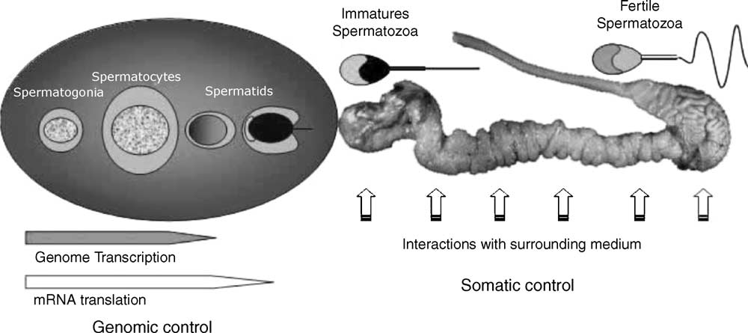
TRAGITTO DEGLI SPERMATOZOI ATTRAVERSO LE VIE
GENITALI MASCHILI
10-20 giorni
Caput corpus cauda
Theriogenology 63 (2005) 319–41
Low pH (6.8) and HCO3– concentration help to keep spermatozoa in a quiescent, immotile state while they mature and are stored in the epididymis.
Dihydrotestosterone produced locally (principal cells contain 5 α-reductase)
Cell. Sertoli producono ABP (Androgen-Binding Proteins), trasporto degli androgeni nel citoplasma delle cellule epiteliali dell'epididimo.
Luminal fluid reabsorption is regulated by estrogens (synthesized by germ cells from testosterone through aromatase) and producing a relatively high concentration in rete testis fluid. Two estrogen receptors (ESR) are expressed constitutively in the epididymis.
Estrogens regulate oxytocin receptor in epididymal duct, mediating the contractility of the smooth muscle cells determining epididymal sperm transport.
AC 029SV_Florian
Notes:
Dopo il distacco dalle cellule nutrici del Sertoli, gli spermatozoi immessi nel lume dei tubuli seminiferi, all'interno dei quali non hanno né la proprietà di muoversi né quella di fecondare, sono contenuti nel liquido secreto dagli elementi sertoliani. Sempre immersi in questo primo contingente di liquido seminale essi vengono poi spinti nei tubuli retti. Questi ultimi rappresentano l'inizio delle vie escretrici maschili: ogni tubulo retto raccoglie gli spermatozoi dai tubuli seminiferi contenuti in una loggia testicolare. I tubuli retti sono rivestiti da un epitelio costituito dalle sole cellule del Sertoli che, con la loro funzione secretoria, incrementano il quantitativo di liquido che circonda gli spermatozoi, con l'aggiunta di nuovi componenti molecolari e di potassio, necessari perché possa iniziare quel processo di maturazione che proseguirà e si completerà poi lungo le vie genitali maschili.
I tubuli retti confluiscono in un sistema di canalicoli dal lume più o meno ampio, riccamente anastomizzati tra loro, che costituiscono la rete testis. Questa è situata nell'ilo del testicolo ed è circondata e sostenuta da un'abbondante matrice connettivale, formatasi per ispessimento della capsula che avvolge la gonade. La rete testis è rivestita da un epitelio semplice pavimentoso o cubico ed in qualche tratto anche cilindrico e che poggia su di una sottile lamina basale. Questo sistema lacunare rappresenta una stazione di raccolta, di sosta e di smistamento degli spermatozoi verso i condotti efferenti che li trasportano poi nel condotto dell'epididimo.
La pressione esistente nei tubuli seminiferi, in quelli retti e nella rete testis spinge gli spermatozoi nell'epididimo, dove essi permangono per un periodo più o meno lungo, variabile nelle diverse specie animali, e comunque per alcuni giorni (10-20).
La testa dell'epididimo raccoglie i condotti efferenti che, con decorso serpiginoso, convergono verso il canale dell'epididimo. La mucosa che riveste i condotti efferenti è tappezzata da un epitelio pseudostratificato formato da cellule ciliate, secernenti e basali. L'epitelio che riveste la mucosa dell'epididimo è pseudostratificato, con cellule cilindriche provviste di stereociglia in superficie, cellule secretrici fornite di microvilli sulla loro porzione apicale e cellule basali. E’ soprattutto per l'attività secretiva delle cellule epiteliali dell'epididimo che gli spermatozoi completano la loro maturazione, raggiungendo nel contempo un alto grado di motilità che viene però momentaneamente inibita per un processo di decapacitazione.
Theriogenology 63 (2005) 300–318
The epididymal duct, which is derived from the mesonephric duct, is a long, highly coiled duct. Its total length in rats and rams and boars is approximately 3.4, 50, and 50–100 m, respectively. This organ is morphologically divided into an initial segment, caput, corpus and cauda. However, functionally and probably depending on the species, these regions can be subdivided into several segments. For instance, in pigs, the epididymal caput, corpus and cauda can be subdivivided into four, three and two segments, respectively [85]. In all of these segments, the epididymal duct is lined by an epithelium composed of principal and basal cells, while other cells such as apical, narrow, clear and halo cells (intraepithelial lymphocytes) are also present in this duct in a segment-specific manner [86]. Together, these cells exert several important functions that are necessary for epididymal function [86–88]: protein secretion and absorption (principal cells); endocytosis (clear cells); secretory activities responsible for acidification of the luminal fluid (clear cells and narrow cells); immune defence, and phagocytosis and production of antioxidants (basal cells). Principal cells show conspicuous morphofunctional differences in different regions of the epididymis; however, independently of the epididymal segment considered, in their apical region these cells present tight junctions that are largely responsible for the epididymal duct barrier. In this regard, considering its several segments and the multiple functions exerted by the cells lining the duct epithelium, the epididymis provides a highly specialized microenvironment responsible for spermatozoon transport, maturation and storage. Several of these afore mentioned functions are regulated by dihydrotestosterone, which can be produced locally since the principal cells contain 5 a reductase, mainly in the initial segment of the epididymis [86,89]. More recently, it has also been demonstrated that the luminal fluid reabsorption that occurs in the efferent ductules and in the initial segment of the epididymis is regulated by estrogens [90,91]. This reabsorption is very important for sperm function because, in order to become fully mature, spermatozoa must become more concentrated as they enter the epididymis [90]. Still more recent findings suggest that oxytocin receptors are present in the rabbit and human epididymal duct, mediating the contractility of the smooth muscle cells in this organ through the potent contractility stimulator endothelin-1 [92]. Oxytocin receptor gene and protein expression are probably regulated by estrogens [92], and this may explain why epididymal sperm transport and maturation are altered by steroids in mice [93]. Another regulator of epididymal function is Vitamin E, which plays important roles in maintaining the viability of spermatids and in the functional and structural appearance of epididymal duct epithelial cells
Theriogenology 63 (2005) 319–341
From the testis, the spermatozoa are transported into an epididymal tube that forms an organ composed of several regions, such as the caput, corpus and cauda. The epididymis is formed by a polarized epithelium composed mostly of principal and basal cells and creating an environment around the spermatozoa that is certainly the most complex found in any exocrine gland. This complexity results from two peculiarities: (1) continuous and progressive changes in its composition throughout the excurrent male duct and (2) the presence of components in unusual concentrations, some of them not found in other body fluids. The specificity is maintained not only by active secretion and reabsorption throughout the tract but also by the presence of significant restrictions in the exchanges between the luminal compartment and blood plasma.
Several hundred proteins have been characterized in the epididymal fluid from various regions of the epididymis [7]. The proteins present in the epididymal fluid are the resultant of (1) rete testis compounds that enter through efferent ducts in the proximal part of the epididymis, (2) epididymal secretion and absorption, (3) proteolysis of pre-existing proteins within the fluid and (4) to some extent, metabolic activity of the spermatozoa.
…
External epididymal proteins may be integrated into the sperm membrane due to their hydrophobic properties. Some secreted epididymal proteins appear to be so hydrophobic that they can be purified by solvent extraction. In the boar, 17–30 kDa epididymal antigens integrate into the sperm membrane when the gametes reach the last part of the epididymis.
…
Several proteins, such as clusterin or cholesterol binding protein, that have been identified in humans and other species as HE1 are involved in hydrophobic binding activities. Clusterin is the most intensively secreted protein in the epididymis and can represent 25–30% of the total secretion in the boar [5]. Different lipocalins, such as Prostaglandin D2 synthase (PGDS), are also present in the environment of the sperm as soon as they are formed in the gonads.
….
The sperm membrane surface can also be changed by the enzymatic activity of several major proteins in the epididymal fluid, which is the source of unusually high concentrations of several secretory enzymes such as glycosidases, phosphatases and proteases. The most frequent glycosidases secreted are mannosidase, hexosaminidase, galactosidase, glucosidase and glucuronidase [1]. The concentration of these enzymes in the epididymis is one of the highest of all body fluids. The pH and ionic concentration present in the epididymal fluid are compatible with in vivo activity of most of these enzymes.
….
Epididymal sperm maturation involves considerable changes in specific membrane domains, mainly due to modifications in their protein composition. Some of these modifications result from very specific proteolytic processing leading to the disappearance or redistribution of proteins among the different domains [48]. Examples of these proteolytically transformed compounds are the different members of the ADAMs family [49], hyaluronidase (pH20/2B1) [50], boar 135 kDa mannosidase [30] and the germinal form of angiotensin-converting enzyme in several domestic mammals.
Immunological protection and antimicrobial activity
Lactoferrin (Lf) is secreted by the epididymis in most of the species studied. In some, the concentration can reach several mg/ml in the caudal fluid [4,6]. This compound is secreted mainly in the last part of the organ. One of the functions of Lf is to transport metals, but Lf is also an important component of the non-specific immune system since Lf has been found to possess antibacterial, antimycotic, antiviral, antineoplastic and antiinflammatory activities.
PHYSIOLOGY 20: 417–428, 2005
The generation of competent sperm is a complex process that includes the production of a large number of spermatozoa by the testis, followed by several maturation steps that occur in the excurrent duct. The excurrent duct of the male reproductive tract is composed of highly heterogeneous tissues, including the efferent ducts, epididymis, and vas deferens. Spermatozoa acquire their ability to become motile and to fertilize an egg in the lumen of the tubules that form the epididymis. Therefore, failure of the epididymis to provide an adequate environment for sperm maturation may have profound effects on male fertility. One critical feature of the epididymal luminal fluid is that it is maintained acidic. Low pH and HCO3 – concentration help to keep spermatozoa in a quiescent, immotile state while they mature and are stored in the epididymis.
At least three epithelial cell types exist in the epididymis: principal cells are located along the entire length of the epididymal tubule, the so called narrow and clear cells are intercalated between principal cells, and basal cells are located at the base of the epithelium and are not in contact with the luminal side. Narrow cells are relatively low in number and are located in the initial segments. Clear cells, which are more numerous than narrow cells, are located in the caput, corpus, and cauda epididymidis. Narrow, clear, and principal cells play a vital role in establishing the optimal environment for the maturation and storage of Spermatozoa.
significant water reabsorption, coupled to Na+ and HCO3– reabsorption, in the efferent ducts and in the initial segments. These tissues are related embryologically to the kidney, and they share similar transport mechanisms.
The luminal fluid of the distal epididymis is maintained at the acidic pH of 6.8, indicating that active proton secretion takes place in this segment.

Slide 2
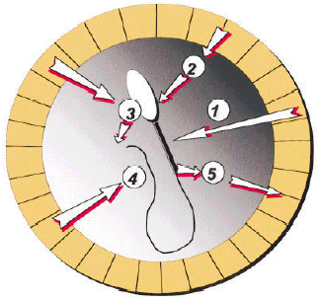
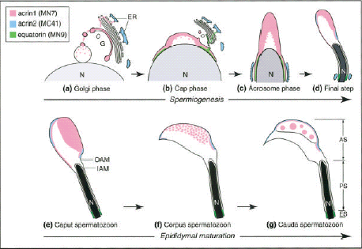
LA MATURAZIONE DEGLI SPERMATOZOI NELL’EPIDIDIMO
Proteine dell’epididimo che si integrano nella membrana spermatica,
es. proteine idrofobiche o leganti lo spermatozoo (17–30 kDa epididymal antigens);
2. Proteine secretorie che devono essere processate prima di
interagire con lo spermatozoo (es. mannosidasi); epididymal fluid is the source of unusually high concentrations of glycosidases, phosphatases and proteases
3. Proteine dell’epididimo che hanno un effetto diretto sulla superficie
dello spermatozoo;
4. Proteine secrete con bassa o media affinità per la superficie dello
spermatozoo per proteggere gli antigeni spermatici (per prevenire
l’agglutinazione o la perossidazione);
5. Proteine epipidimiche liberate dalla superficie dello spermatozoo
che regolano la funzione dell’epididimo.
Microsc. Res. Tech. 61: 7-17, 2003
ORGANIZZAZIONE E RICOLLOCAZIONE DELLE
PROTEINE INTRA-ACROSOMIALI IN GUINEA PIG
Nell’epididimo acrin 1 ed acrin 2 vengono compar-
timentalizzate nel segmento apicale (AS), mentre
equatorina nel segmento equatoriale (ES) rimane
Invariata.
ER: reticolo endoplasmico; G: apparato del Golgi;
IAM: membrana acrosomiale interna; N: nucleo;
OAM: membrana acrosomiale esterna;
PS: segmento principale.
Microsc. Res. Tech. 61: 39-45, 2003
AC 029SV_Florian
Notes:
LA MATURAZIONE E LA MOTILITA’ DEGLI SPERMATOZOI
Mentre negli Invertebrati la motilità degli spermatozoi viene stimolata da componenti a basso peso molecolare, situati nello strato gelatinoso che circonda la cellula uovo, nell'Uomo e in molti Vertebrati il processo di maturazione avviene nelle vie genitali maschili. Anche vertebrati con fecondazione esterna hanno spermatozoi presi dai testicoli in grado di fecondare, i mammiferi no.
Nei Mammiferi i cambiamenti ai quali sottostanno gli spermatozoi nel lume dell'epididimo sono dovuti all'attività delle cellule dell'epitelio, stimolate dagli ormoni androgeni. A tale scopo, le cellule del Sertoli producono ABP (Androgen-Binding Proteins), cioè particolari proteine destinate al trasporto degli androgeni, che successivamente passano nel citoplasma delle cellule epiteliali dell'epididimo. Una volta che l'ormone androgeno è penetrato nella cellula epiteliale esso si unisce alla proteina carrier che lo trasporta all'interno del nucleo. Il genoma viene così modificato e vengono trascritte le informazioni per specifiche sintesi proteiche.
In definitiva, nel passaggio attraverso l'epididimo, gli spermatozoi modificano il loro profilo metabolico, le caratteristiche molecolari di superficie e la struttura della testa e della coda, mentre perdono progressivamente la goccia citoplasmatica, digestione enzimatica dovuta a liberazione di enzimi litici lisosomiali da parte delle cellule epiteliali dell'epididimo.
In molti Mammiferi gli spermatozoi perdono la goccia citoplasmatica durante l'attraversamento del corpo dell'epididimo. Nell'uomo, date le dimensioni di tale goccia, essa non viene perduta del tutto durante il tragitto attraverso il condotto dell'epididimo.
I cambiamenti strutturali inerenti alla maturazione che gli spermatozoi subiscono nell'epididimo riguardano anche il completamento della morfogenesi dei mitocondri che costituiscono la guaina mitocondriale e una più completa organizzazione delle fibre dense della porzione intermedia e di quella principale.
Più specificamente, per quanto concerne la motilità, è stato dimostrato che nell'epididimo dei bovini la capacità di movimento viene acquisita dagli spermatozoi mediante un aumento del cAMP indotto da una glicoproteina (FMP, Factor Motility Protein) prodotta dalle cellule dell'epididimo e assunta dagli spermatozoi. È stato anche dimostrato che durante il passaggio dalla testa alla coda dell'epididimo avviene un processo di fosforilazione delle tubuline. Anche gli ioni Ca⁺⁺ stimolano la motilità degli spermatozoi nei Mammiferi. Infatti, incubando spermi di bovino prelevati dall'epididimo con un medium contenente sostanze ionofore, capaci cioè di liberare ioni Ca⁺⁺, si ha un notevole aumento della motilità degli spermatozoi.
Il concetto di maturazione degli spermatozoi nell'epididimo non deve però essere confuso con quello di decapacitazione a cui essi vanno incontro nelle vie genitali maschili. Infatti le caratteristiche funzionali che hanno raggiunto la loro massima espressione con il processo di maturazione vengono temporaneamente inibite con la decapacitazione.
Durante la sua progressione attraverso l'epididimo lo spermatozoo, oltre ad acquistare la motilità, ottiene anche la capacità di fecondare a causa della particolare composizione chimica di tale ambiente.
Attualmente non è ancora noto in quale regione dell'epididimo tutto ciò avvenga. Nella testa dell'epididimo gli spermatozoi mostrano di orientarsi in una direzione e sono spesso disposti parallelamente tra loro. Ciò dimostra che in questa zona essi sono ancora privi di motilità e che il loro orientamento dipende solo dalle correnti del liquido. Nel corpo dell'epididimo si nota un rudimentale grado di motilità, in quanto gli spermatozoi sono capaci di piccoli movimenti rotatori, mentre le goccioline citoplasmatiche vanno incontro ad involuzione. Tuttavia è solo nel tratto terminale dell'epididimo, la coda, che gli spermatozoi mostrano di acquistare una certa motilità. La capacità fecondante è correlata con la motilità, ma il meccanismo con cui tale capacità è acquisita rimane ancora oggi sconosciuto.
L'EMISSIONE DEGLI SPERMATOZOI
Gli spermatozoi contenuti nel liquido seminale secreto dall'epididimo imboccano successivamente il canale deferente. Si tratta di un lungo condotto, provvisto di una spessa tonaca muscolare, che trasporta gli spermatozoi dalla regione scrotale alla cavità pelvica, passando attraverso il canale inguinale. Il deferente termina con una porzione slargata, detta ampolla deferenziale, alla base della vescica. Alla estremità terminale del deferente è annesso un diverticolo laterale, la vescichetta seminale. Deferente e vescichetta seminale si continuano con il dotto eiaculatore. Quest'ultimo, dopo avere attraversato il parenchima della prostata, una grossa ghiandola tubuloalveolare composta, sbocca nell'uretra prostatica.
Il meccanismo mediante il quale gli spermatozoi contenuti nel liquido seminale vengono immessi nelle vie genitali femminili è detto eiaculazione.
Tra una eiaculazione e l'altra il liquido seminale sosta nella vescichetta seminale. La mucosa che riveste internamente la vescichetta seminale è oltremodo irregolare, formata da numerose cellette comunicanti tra di loro, irregolari per forma, dimensione e orientamento. Essa è tappezzata da un epitelio formato da cellule cubico-cilindriche e da cellule basali. Le cellule cilindriche presentano l'organizzazione ultrastrutturale tipica degli elementi secernenti. Il liquido secreto da queste cellule contiene sostanze energetiche (per esempio fruttosio) ed altre che hanno il compito di influire sulle caratteristiche morfofunzionali dello spermatozoo, oltre a conferire al microambiente un pH ottimale per la loro vitalità. Nel secreto delle vescichette seminali sono inoltre presenti prostaglandine. Le vescichette seminali, oltre a possedere una funzione di deposito per il liquido seminale, devono essere considerate come veri e propri organi ghiandolari.
Infine il liquido seminale si arricchisce, al momento della eiaculazione, del secreto elaborato da due ghiandole annesse all'apparato genitale maschile: la prostata e le ghiandole bulbo-uretrali. La prima produce un liquido di aspetto lattescente, mentre le seconde secernono un liquido chiaro e filante (simile a muco) che riversano nel canale uretrale e che ha il compito di esercitare un'azione lubrificante durante la copulazione.
Le vie spermatiche iniziano dunque nel testicolo con i tubuli retti e la rete testis e poi continuano con l'epididimo, il condotto deferente e il condotto eiaculatore. Fino a questo punto il condotto che trasporta lo sperma è duplice, cioè pari, ciascuno per ogni testicolo.
I due condotti eiaculatori terminano aprendosi nell'uretra prostatica. L'uretra è un lungo canale impari che fa seguito alla vescica urinaria e che trasporta l'urina: essa rappresenta quindi un organo comune per l'apparato urinario e per quello genitale. Nel suo ultimo tratto l'uretra percorre il pene per tutta la sua estensione, aprendosi all'estremità del glande. L'uretra è circondata da tessuti erettili, che al momento dell'accoppiamento divengono rigidi per consentire la penetrazione del pene (organo copulatore del maschio) nella vagina della femmina, dove viene depositato lo sperma.
Gli spermatozoi non progrediscono soltanto grazie alla motilità che hanno acquistato, ma soprattutto vengono spinti dal liquido spermatico, dal battito delle ciglia delle cellule cigliate e, nel tratto terminale dell'apparato genitale maschile, dalle contrazioni dello spesso strato muscolare liscio del condotto deferente.
LO SPERMA 0 SEME
Lo sperma o seme è un liquido vischioso, bianco giallastro, a reazione debolmente alcalina: esso viene emesso attraverso il meato urinario esterno nel corso dell'eiaculazione. Lo sperma è costituito da spermatozoi e dal liquido seminale. Quest'ultimo è secreto dalle cellule secernenti dell'epididimo, delle ampolle dei canali deferenti, delle vescichette seminali e inoltre dalla prostata e dalle ghiandole bulbo-uretrali. Nell'Uomo il liquido seminale emesso in una eiaculazione è di circa 3 ml e contiene da 200 a 400 milioni di spermatozoi.
Con l'eiaculazione si ha l'immissione di un certo quantitativo di sperma o seme nelle vie genitali femminili. Essa avviene per una serie di contrazioni ritmiche dei muscoli del perineo maschile, le quali agiscono sullo sfintere uretrale permettendo il defluire dello sperma dai dotti eiaculatori nell'uretra.
Lo sperma eiaculato non contiene però una quantità di spermatozoi distribuiti uniformemente in esso. Infatti lo sperma viene eiaculato in tre frazioni.
Le prime contrazioni ritmiche emettono circa 1 ml di una frazione detta prespermatica, povera di spermatozoi e costituita prevalentemente dal liquido secreto dalle ghiandole bulbo-uretrali. Successivamente viene emessa una seconda frazione, ricca di spermatozoi e del secreto proveniente dalla prostata, seguita da una terza frazione costituita soprattutto dal liquido proveniente dalle vescicole seminali e contenente spermatozoi in minor numero, ma notevolmente più mobili e vitali.
MICROSCOPY RESEARCH AND TECHNIQUE 61:1–6 (2003)
Acrosome
It was recently reported that acrosomal proteins are present freely or associated with acrosomal matrix proteins in mature spermatozoa (NagDas et al., 1996; Olson et al., 1997; Tanii et al., 2001). It has also been clarified that the acrosome contains not only hydrolytic enzymes but varieties of functional molecules required for the complex steps of sperm–egg interaction as well, including binding to the zona pellucida, induction of the acrosome reaction, and penetration through the zona (Saxena et al., 1999, 2000; Kim et al., 2001). To execute these modifications that culminate in the acrosome reaction, these acrosomal proteins are initially compartmentalized into the nascent acrosome in developing spermatids and then undergo maturation, structure remodeling, and the redistribution of the proteins to the most appropriate site in the maturing spermatozoa (Toshimori et al., 1995; Tulsiani et al., 1998a; Yoshinaga et al., 2000). Accompanying these events, some of the acrosomal proteins show biochemical changes and appear to undergo further modification during the acrosome reaction.

Slide 3
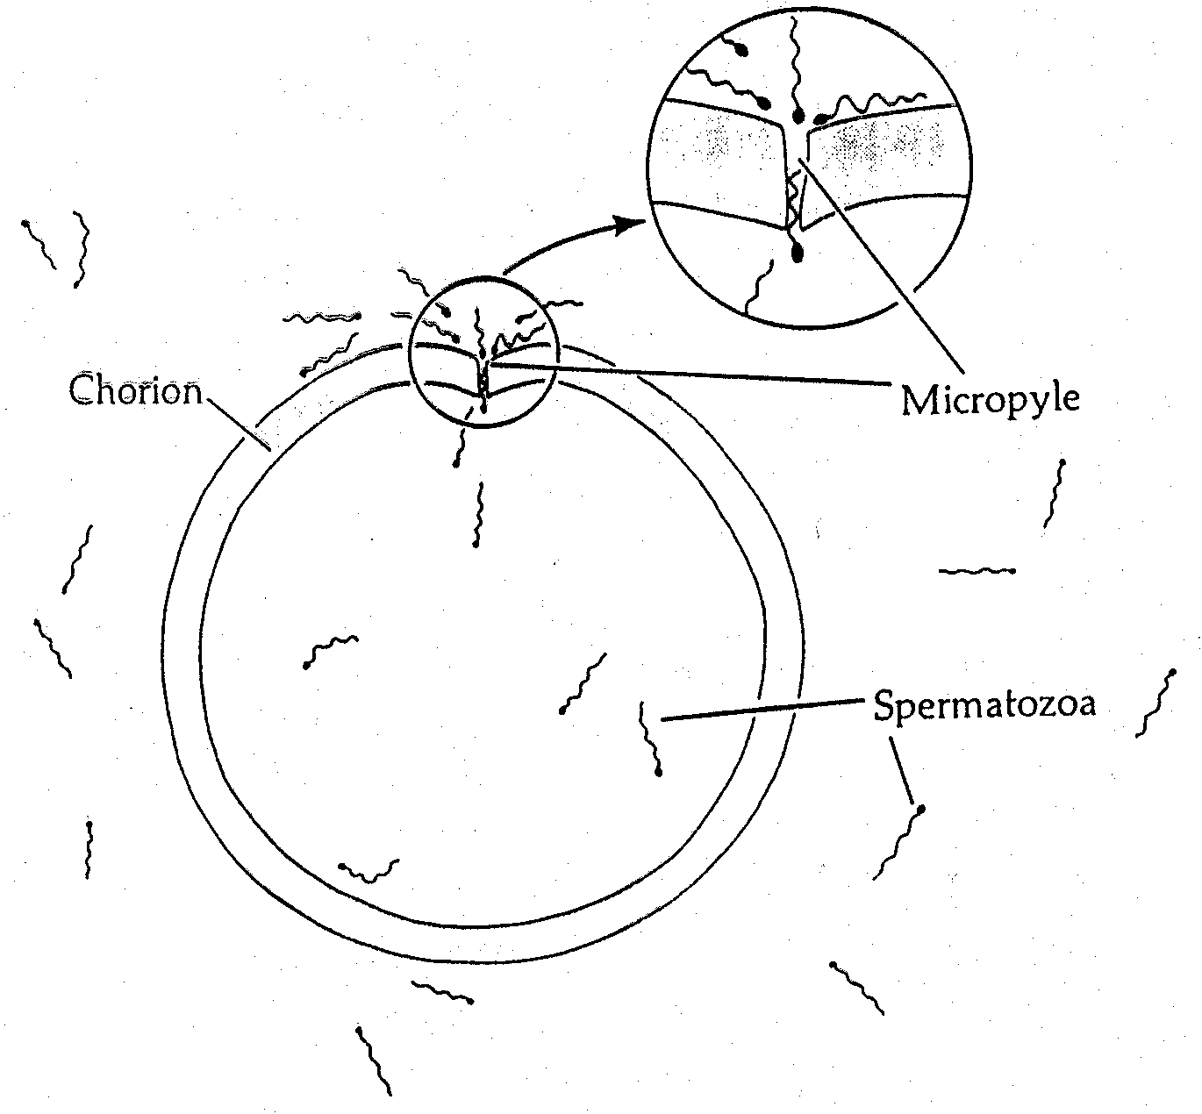
FECONDAZIONE ESTERNA
CHEMIOTASSI
ATTRAZIONE SPECIE-SPECIFICA DELLO SPERMA
micropylar sperm guidance factor” (MSGF)
eggs possess a
sperm motility initiation factor (SMIF)
around the micropyle
? Origin
giant micropylar cell
Follicular cells around the micropylar cell
ATTRAZIONE DELLO SPERMA DA PARTE DEL MICROPILO DEL CORION NELL’ARINGA (Clupea).
L’UOVO E’ STATO RIMOSSO. GLI SPERMATOZOI NUOTANO CASUALMENTE E LENTAMENTE
FINCHE’ RAGGIUNGONO LA SUPERFICIE DEL MICROPILO. MOSTRANO ALLORA UNA VIGOROSA
ATTIVITA’ [sperm motility initiation factor (SMIF)] E NUOTANO ATTRAVERSANDO IL MICROPILO [micropylar sperm guidance factor” (MSGF)]
AC 029SV_Florian
Notes:
CELENTERATI: gonangio (conservazione uova) secerne una sostanza che determina il nuoto degli spermatozoi verso di lei.
Uova con proprietà chemiotattiche: ARINGHE, TUNICATI.
CHEMIOTASSI: aggregazione spermi attorno micropilo. Chorion secerne sostanze che aumentano la mobilità dello spermatozoo nelle immediate vicinanze del micropilo.
MAMMIFERI: spermatozoi diventano “iperattivi” (nuotano più velocemente) quando passano dall’utero alla tuba. Questo cambiamento sarebbe da attribuire a sostanze (fattori chemiotattici) liberati dall’uovo (o cellule del cumulo, o il follicolo rotto) quando è pronto per essere fecondato.
Int. J. Dev. Biol. 52: 753-757 (2008)
The fish (teleost) egg is covered by a thick glycoprotein coat known as the chorion. Spermatozoa are able to enter the egg only through a canal-like structure in the chorion, the micropyle (Hart, 1990; Iwamatsu, 2000). Since spermatozoa of most fish swim very vigorously in water, it is generally assumed that the spermatozoa enter the micropyle by their random movement. In 1953 Yanagimachi and Kanoh reported that herring spermatozoa, which were hardly motile in seawater, became very active upon contact with chorion in the micropyle region and enter the micropyle one by one in a chemotactic fashion, which is Ca2+ dependent. Suzuki (1958) noted that spermatozoa of bitterings (Acheilognathus and Rhodeus) were activated and aggregated near the micropyle of inseminated eggs. These studies suggest that sperm entry into the micropyle is not random, at least in these fish. and the lower portion of micropylar canal closes, perhaps by proteolytic action of cortical granule materials.
There is no concrete evidence that fish eggs or micropyles themselves “attract” spermatozoa from a distance. Rather, sperm-egg encounters seems to be a random event. Yanagimachi et al. (1992) witnessed that salmon and trout spermatozoa swam actively in water and come into contact with chorion surface apparently by random movement. Those sperm that collided with chorion moved along chorion surface in a thigmotactic fashion. They were not directed to the micropyle, but once they came into contact with the opening (“vestibule”) of the micropyle, they entered the micropyle immediately or after abrupt change in their path. This occurred only when the medium contained a sufficient amount of Ca 2+ (Yanagimachi et al., 1992). The suggestion from these observations was that spermatozoa were guided into the micropyle by a factor (or substance) bound to the chorion immediately surrounding the opening of micropyle, as well as along the micropylar canal. This hypothetical factor, called “sperm-guidance factor” (Yanagimachi et al., 1992) or “micropylar sperm guidance factor” (MSGF), probably exists in all fish species. Herring eggs possess a sperm motility initiation factor (SMIF) around the micropyle, which brings motionless spermatozoa to a motile state (Griffin et al., 1996). In herring, SMIF activates spermatozoa first, then MSGF may direct motile spermatozoa into the micropyle. It is possible however that or SMIF plays two distinct roles: motility initiation and micropylar guidance. In other fish, only MSGF is needed as their spermatozoa are already active in water. The origin of SMIF and MSGF is not clear, but they are most likely the products of a giant micropylar cell which contributes to the formation of micropylar canal. The structural relationship between the micropylar cells and the micropylar canal has been described in details in the herring, salmon and medaka (Ohta and Takano, 1982; Kobayashi and Yamamoto, 1985; Kawashima and Iwamatsu, 1994). Follicular cells around the micropylar cells may also contribute to the production of SMIF which is located around the outer opening of the herring egg micropyle (Griffin et al., 1996). Herring SMIF was previously isolated and identified as a 105 kD glycoprotein (Pillai et al., 1993). Its receptor(s) is in the midpiece region of the spermatozoon (Griffin et al., 1996). At present, nothing is known about the chemical nature of the MSGF.

Slide 4
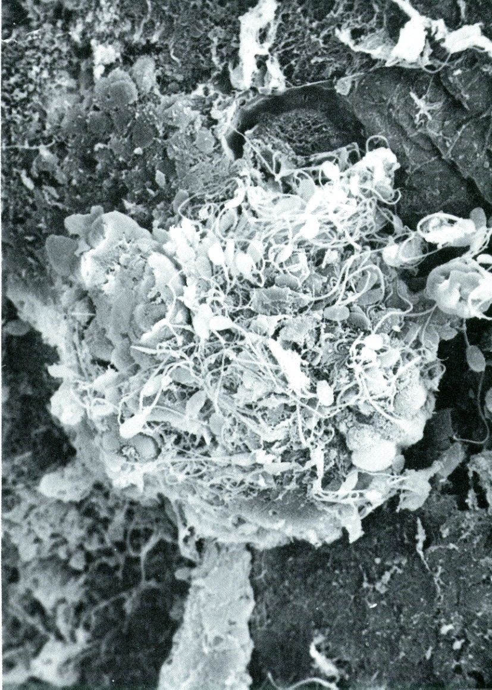
FECONDAZIONE INTERNA
FOTOGRAFIA AL MICROSCOPIO ELETTRONICO A SCANSIONE DI OVOCITO DI CONIGLIO, ANCORA
CIRCONDATO DALLA PELLUCIDA E DALLE CELLULE DELLA CORONA RADIATA, E RICOPERTO
DI SPERMATOZOI.
AC 029SV_Florian
Notes:
Cell, 96, 175-183, 1999
Tipicamente, negli ovidotti di una femmina si trovano poche uova ovulate (uomo ~ 1, topo ~ 10). Ugualmente nel luogo della fecondazione si trovano pochi spermatozoi (~ 100-150) rispetto al numero depositato nel tratto riproduttivo femminile (~10⁷), quindi ~ 0.002%.
Non è ancora certo se l’incontro tra spermatozoo e uovo sia casuale o se sia favorito da un gradiente chimico (chemiotassi), come si verifica per molte specie non-mammifero. Al momento ci sono buone prove per una chemiotassi dello spermatozoo umano mediata da un fattore follicolare dell’uovo.

Slide 5
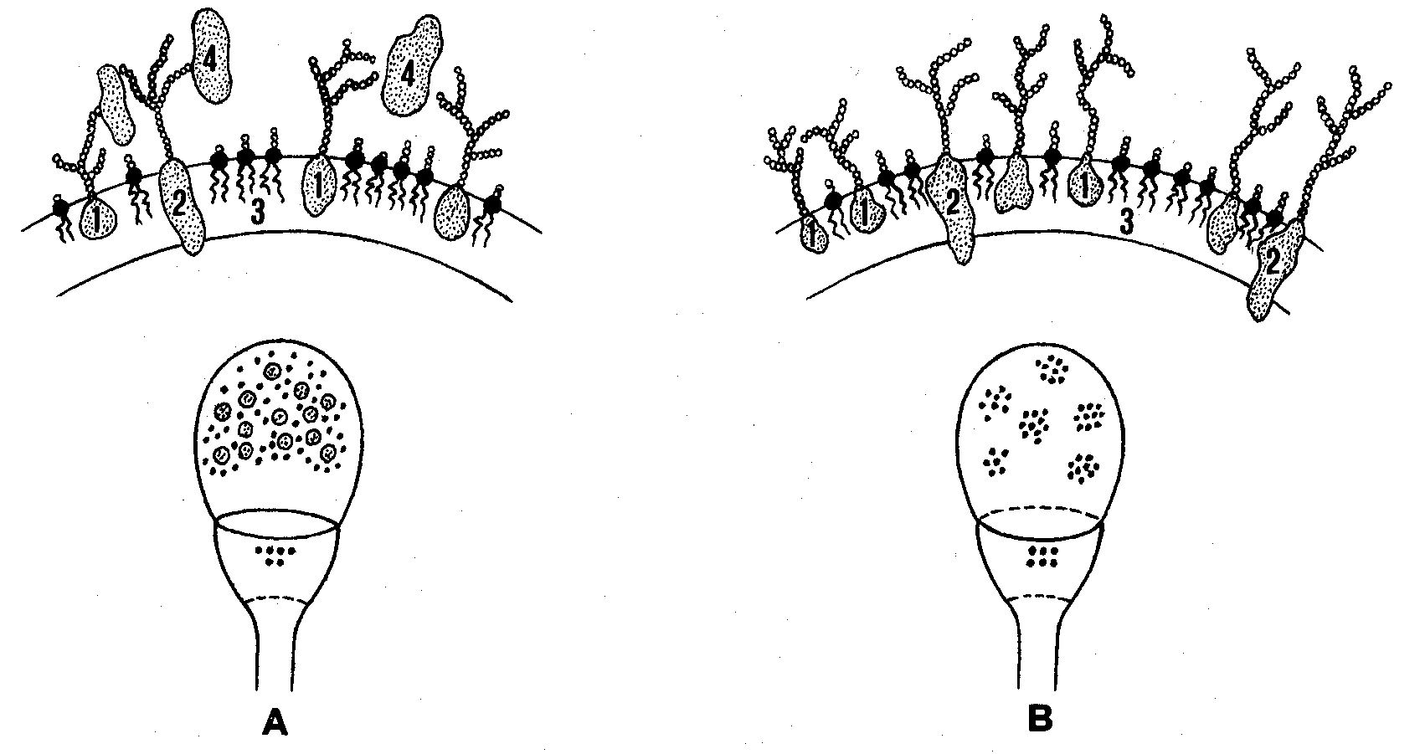
CAPACITAZIONE
DOPO LA DEPOSIZIONE NEL TRATTO RIPRODUTTIVO FEMMINILE, LO SPERMATOZOO SUBISCE LA “CAPA-
CITAZIONE”, GRAZIE ALLA QUALE PUO’ LEGARE L’UOVO E SUBIRE LA REAZIONE ACROSOMIALE.
SCRAMBLASE

FLIPPASE
SM PC
PS PE
1- GLICOPROTEINE MOBILI
2- GLICOPROTEINE FISSE
3- GLICOLIPIDI
4- COMPONENTI PERIFE-
CI DI MEMBRANA
FLOPPASE
LA CAPACITAZIONE IMPLICA, PROBABILMENTE, LA RIMOZIONE DI FATTORI INIBENTI DALLO SPERMA-
TOZOO ACCOMPAGNATI DALLA RIORGANIZZAZIONE E/O MODIFICAZIONE DELLE PROTEINE E LIPIDI DI
MEMBRANA.
ALCUNI CAMBIAMENTI SONO MEDIATI, DALLA TIROSIN-FOSFORILAZIONE DELLE PROTEINE MEDIATA
DALL’cAMP (HCO₃⁻/CO₂ dipendente), DA CAMBIAMENTI DEL pH E DELLA CONCENTRAZIONE DEL Ca⁺⁺.
FLIPPASE ­̶
FLOPPASE ̶
AC 029SV_Florian
SCRAMBLASE + (per alcuni è Ca⁺⁺)
Notes:
Development 127, 2407-2420 (2000) e Developmental Biology 214, 429-443 (1999)
La capacitazione in vitro (necessaria per la fecondazione in vitro) richiede HCO₃⁻/CO₂, Ca⁺⁺, e una fonte proteica (BSA).
La capacitazione è un processo che rende la membrana plasmatica dello spermatozoo meno stabile e, quindi, fusibile.
Generalmente si crede che questo riguardi le proteine e glicoproteine che costituiscono la membrana. Ora l’attenzione si è spostata anche sui lipidi.
In tutte le cellule dei mammiferi, anche spermatozoi, gli aminofosfolipidi fosfatidilserina (PS) e fosfatidiletanolamina (PE) sono concentrati nello strato interno del bilayer, mentre i colin fosfolipidi sfingomielina (SM) e fosfatidilcolina (PC) in quello esterno.
L’aminofosfolipide translocasi (“flippasi”) è responsabile per il trasferimento di PS e PE dall’esterno verso l’interno, un secondo enzima “floppasi” trasferisce i fosfolipidi dall’interno verso l’esterno, un terzo “scramblase” muove tutte e quattro le specie fosfolipidiche in entrambe le direzioni, diminuendo l’asimmetria. La riduzione di asimmetria “scrambling” sembra essere importante nell’adesione cellulare e processi di fusione delle membrane, compresa l’esocitosi.
Il bicarbonato induce cambiamenti nella simmetria dei fosfolipidi.
Diminuisce i movimenti verso l’interno di PE e PS e aumenta i loro movimenti verso l’esterno. Al contrario il bicarbonato aumenta la proporzione di PC e SM nella parte interna della membrana. Attiva una non-specifica bidirezionale fosfolipidi translocasi (ovvero “scramblase”). Alcuni ricercatori hanno riportato che la “scramblase” è Ca⁺⁺ dipendente.
Il bicarbonato agisce stimolando una adenil ciclasi spermio-specifica. Ciò aumenta l’cAMP intracellulare che attiva PKA (protein kinasi A) ad iniziare la fosforilazione delle proteine.
Il bicarbonato, quindi, porterebbe a: riduzione della asimmetria dei fosfolipidi, già associata ad eventi di esocitosi delle cellule secretorie e può aumentare la fusibilità della membrana plasmatica dello spermio (esocitosi dell’acrosoma, fusione con l’uovo); aumentata adesione cellulare (aiuta il legame dello spermio alle cellule epiteliali dell’ovidotto o alla ZP prima della reazione acrosomiale); aumenta anche l’attività fosfolipasica che determinerebbe la formazione di cataboliti fosfolipidici fusogenici sulla membrana plasmatica dello spermio, rendendo lo spermio più sensibile agli induttori fisiologici dell’esocitosi acrosomica.
Diversi studi hanno indicato la rimozione del colesterolo dalla membrana plasmatica come un importante fattore nella capacitazione: il ruolo della BSA sarebbe quello di agire in vitro come accettore del colesterolo. Si potrebbe pertanto speculare che i cambiamenti indotti dal bicarbonato determinerebbero un ambiente lipidico nel bilayer permissivo all’efflusso del colesterolo mediato dall’albumina. (secondo Development, prima azione della BSA → efflusso di colesterolo → aumento fluidità → aumento permeabilità al Ca⁺⁺ e HCO3⁻). L’efflusso di colesterolo porterebbe ad ulteriori modificazioni quali la ridistribuzione laterale dei glicolipidi e di proteine integrali di membrana e lo smascheramento di epitopi di superficie leganti lectine.
Cell, 96, 175-183, 1999
La capacitazione probabilmente implica la rimozione di fattori inibitori dallo spermatozoo accompagnati da riarrangiamenti delle proteine e lipidi di membrana e/o modificazioni. Apparentemente alcune alterazioni sono mediate, almeno in parte, dalla fosforilazione, cAMP-dipendente, di tirosine proteiche e da cambiamenti del pH e della concentrazione del Ca⁺⁺.
Theriogenology 63 (2005) 342–351
During capacitation, major changes take place in the sperm plasma membrane so as to render it fusogenic and responsive to zona pellucida glycoproteins. bicarbonate induces a rapid collapse of phospholipid transverse asymmetry, exposing phosphatidylethanolamine and phosphatidylserine at the outer surface of the lipid bilayer. The collapse, which is reversible, is brought about as a result of activation of the phospholipid scramblase that exchanges phospholipids in a non-specific fashion between the two leaflets of the lipid bilayer. The activation takes place via a cyclic AMP–protein kinase A-dependent pathway and is initiated via stimulation of the so-called ‘soluble’ adenylyl cyclase in the sperm cell by bicarbonate. As a result of the collapse and the concurrent increase in phospholipid exchange, removal of cholesterol by albumin is facilitated (perhaps due to increased lipid packing disorder).
Bicarbonate is generally considered an ubiquitous ion. However, in the region of the epididymis where mature spermatozoa are stored, its levels are maintained considerably below those in the circulation; thus, the spermatozoa encounter a sudden rise in bicarbonate/CO2 concentration on deposition in the female tract
The rapid effects of bicarbonate noted up to now in boar spermatozoa (alteration of plasma membrane architecture; increase in progressive motility) are both mediated through bicarbonate-induced stimulation of the activity of sAC, the major adenylyl cyclase isoform in spermatozoa. The resultant increased levels of cyclic AMP in the cell then activate a cyclic AMP-dependent protein kinase (PKA) to phosphorylate various target proteins which, although as yet unidentified, may be presumed to initiate several signalling pathways
Calcium has long been regarded as essential to sperm function, and the possibility that Ca2+ might act in parallel with bicarbonate through stimulation of adenylyl cyclase(s) has been demonstrated
What is the effect of membrane phospholipid scrambling? Studies on model membranes have shown that the introduction of PE into a lipid membrane leaflet disrupts lipid packing. This increased disorder can be equated with lower membrane stability (i.e., with destabilization). In the case of the spermatozoon, the ‘scrambling’ change appears to be maximal over the region of the apical head plasma membrane (the anterior acrosomal region).
Molecular and Cellular Endocrinology 250 (2006) 58–65
Mammalian spermatozoa undergo biochemical and physiological changes during epididymal transit that are collectively termed epididymal maturation. The process involves several intracellular and extracellular changes in the spermatozoon, including remodeling of the sperm plasma membrane and modifications of glycan moieties of the sperm surface glycoconjugates. Two sets of glycan-modifying enzymes, namely glycohydrolases that cleave sugar residues and glycosyltransferases that add sugar residues to the existing glycoconjugates, are present in the epididymal luminal fluid that surrounds spermatozoa. Thus, it is reasonable to expect that glycan chains present on the sperm surface will interact with these glycan-modifying enzymes in the epididymal fluid.
The major direct effect of scrambling that we have observed so far is the facilitation of cholesterol extraction. Removal of cholesterol from the sperm membrane has long been implicated in capacitation. Albumin is one of the physiological molecules deemed to act in cholesterol removal during capacitation. However, albumin-mediated cholesterol depletion only occurs if membrane lipid scrambling has been induced (by bicarbonate).

Slide 6
ION FLUXES AND SIGNALING EVENTS OF MAMMALIAN
SPERM CAPACITATION
Albumin
CNG: cyclic nucleotide-gated
channel family
inwardly rectifying K+
(Kir) channels
AC 029SV_Florian
ENac: Epithelial Na+ channels
Reproduction (2006) 131 977–88
Uptake of bicarbonate (HCO₃⁻) through the Na⁺–HCO3- cotransporter and other transporters stimulates sAC and cAMP elevation and lipid reorganization in the plasma membrane. Cholesterol acceptors such as albumin also promote the process of lipid reorganization. cAMP has several targets such as CNG channels, PKA and ENaC. An increase in intracellular Ca²⁺ may directly activate sAC and an increase in pHi can promote Ca²⁺ influx through CatSper1 and 2 channels. Therefore, there is a cAMP, Ca²⁺ and pHi synergism. The changes in these intracellular parameters lead to tyrosine phosphorylation involving PKA activation, hyperactivation of sperm motility and the hyperpolarization by opening K⁺ channels (Kir) and closing ENaC.
Notes:
sAC: soluble’ adenylyl cyclase
PTK; protein tyrosine kinase.
PKA: protein kinase A
CNG: cyclic nucleotide-gated channel family (CNG).
Novel class of Ca2+ channels, named CatSpers, whose expression is confined to the testes.
voltage-gated Ca2+ (Cav)
inwardly rectifying K+ (Kir) channels
ENac: Epithelial Na+ channels (ENaCs) are amiloride sensitive channels that contribute to the resting Em by displacing it towards the Na+ equilibrium potential
Em: membrane potential
Ryanodine receptor (RyR)

Slide 7
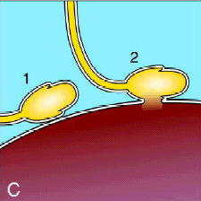
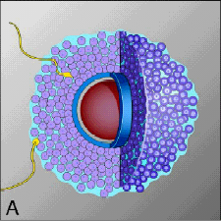
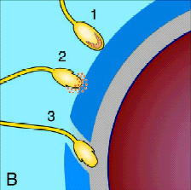
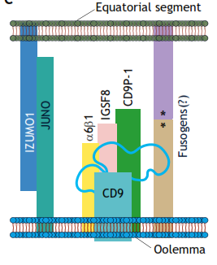
FECONDAZIONE INTERNA
Science 2003, 296: 2183-85
LEGAME DELLE
MEMBRANE SPERMA-
TOZOO-UOVO E FUSIONE
LO SPERMATOZOO
PENETRA IL CUMULO
OOFORO
LO SPERMATOZOO
SI LEGA ALLA ZONA
PELLUCIDA
FORSE MEMBRI DELLA
ADAM FAMILY O INTEGRINE
IZUMO/JUNO
CD9 /CD81(TETRASPANIN FAMILY)
SI LEGA A CARBOIDRATI
O-LINKED SU ZP3 (ZP3R)
5000 CELLULE
MOBILITÀ
IALURONIDASI DI SUPER-
FICIE (PH-20) ANCORATA
A GLICOSILFOSFATIDIL-
INOSITOLO (GPI)
REAZIONE ACROSOMIALE
E PENETRAZIONE DELLA
ZONA PELLUCIDA
AUMENTO DEL Ca⁺⁺ CITO-
PLASMATICO E REAZIONE DI
ESOCITOSI
CANALE DI PENETRAZIONE:
MOTILITÀ, PROTEASI (Acrosin),
GLICOSIDASI
JUNO
AC 029SV_Florian
Acrosin/testisin
CD81
COLESTEROLO
Notes:
Adv Anat Embryol Cell Biol. 2016 ; 220: 15–33. doi:10.1007/978-3-319-30567-7_2.
Does acrosomal exocytosis need to occur in a specific region of the female reproductive tract or peri-oocyte environment for fertilization to take place? Current evidence suggests that most sperm have initiated acrosomal exocytosis prior to penetrating the zona pellucida of cumulus-enclosed oocytes.
a cell surface protein belonging to the immunoglobulin superfamily and was named Izumo1, after a Japanese marriage shrine. Izumo1 is displayed on the surface of acrosome-reacted sperm and was eventually shown to be essential for fertilization (Inoue et al. 2005).
The egg receptor for Izumo1 is the protein Juno (after the Roman goddess of marriage and fertility). As expected, the interaction affinity between Juno and Izumo1 is very weak, with a monomeric half-life of approximately just half a second. Juno was demonstrated to be tethered to the egg surface by a GPI anchor.
The sperm surface and acrosome contain several proteases that are purported to have a role in at least some limited digestion of the oocyte cumulus complex (OCC) extracellular matrix and ZP, but it remains unclear whether these proteases are essential for sperm to transit these barriers or whether mechanical forces produced by the sperm tail are sufficient.
For many years, proacrosin was purported to be the main sperm protease for ZP penetration, but gene knockout experiments showed that proacrosin was not essential for zona penetration as mice were fertile and proacrosin-null sperm were able to transit the ZP. Further study showed that proacrosin-null sperm dispersed acrosomal contents more slowly than wild-type sperm, indicating that the role of acrosin was to disperse the acrosomal matrix. This also inspired research to identify novel acrosomal proteases involved in OCC and ZP transit.
PRSS21 (TESP5, testisin) is a candidate serine protease to complement acrosin; it is a GPIl inked protein on the surface of the sperm head, cytoplasmic droplet, and midpiece of the tail. PRSS21 knockout mice were fertile in long-term mating trials over several weeks, but in vitro analysis showed that the PRSS21-null sperm had decreased motility, abnormal morphology, and poor performance in fertilization assays.
Double knockout ACR/PRSS21 male mice were able to produce offspring in vivo. In vitro, ACR/PRSS21-null sperm failed to fertilize both cumulus-free and cumulus-intact oocytes, which suggests a role for these proteases in both cumulus penetration and ZP transit. Sperm penetration through the OCC was slower for ACR/PRSS21 sperm than wild-type sperm, and OCCs incubated with extracts of these sperm showed slower dispersal times than wild-type sperm extracts. Analysis of in vitro fertilization experiments showed numerous effects: the acrosomal contents of ACR/PRSS21 knockout sperm failed to disperse, the number of sperm bound to the ZP and the percentage of oocytes with fused sperm were very low, and the ratio of sperm bound to the ZP, percentage of ZP penetrated by sperm, number of sperm in the perivitelline space, and percent fertilized oocytes were zero or negligible. Scanning electron microscopy showed that sperm appear to remain acrosome intact in these images, or perhaps they are acrosome reacted but retain a significant portion of undispersed acrosomal matrix material. The authors hypothesize that this may be due to the lack of PRSS21 activity rather than dispersal of the acrosomal matrix since ACR is known to activate the PRSS21 protease. They propose that ACR-null mice may have compensatory PRSS21 enzymatic activity for penetrating the ZP while PRSS21-null mice may have compensatory acrosomal matrix dispersal activity. ACR/PRSS21 double knockout mice lack both mechanisms and are subfertile due to the failure to fertilize all ovulated oocytes. The authors suggest a role in cumulus dispersal and penetration, which is interesting since sperm lacking known hyaluronidases SPAM1 and HYAL5 were able to fertilize oocytes. Together with double knockout experiments of SPAM1 and ACR or SPAM1 and PRSS21, these results suggest that ACR and PRSS21 may work in concert with hyaluronidases for cumulus penetration. These results are also consistent with the notion that acrosomal exocytosis occurs before or during interaction with the cumulus.
A likely substrate of acrosin in the guinea pig acrosomal matrix is AM50, the orthologue of NPTX2 (neuronal pentraxin 2 or Narp) in mice. AM50, like other pentraxins, forms large disulfide-bonded pentameric or decameric complexes and is a major structural component of the acrosomal matrix in guinea pigs . When acrosin is activated during acrosomal exocytosis in guinea pig sperm or in isolated acrosomal matrices, AM50 is processed at acrosin-specific sites coincident with acrosomal matrix disassembly. NPTX2 is present in the mouse and knockout of this protein yields fertile males, although analysis of sperm performance has not been done. Curiously, pentraxin 3 (PTX3) is produced by mouse cumulus cells during cumulus expansion and localizes in the matrix; in vivo, Ptx3 -/- female mice have been reported to be infertile or subfertile due to severe abnormalities of the cumulus oophorus.
The pro-protein convertase PCSK4 is reported to be localized in the developing acrosome during spermatogenesis and, in mature sperm, it is present on the plasma membrane over the Acrosome. The pro-protein convertase PCSK4 is reported to be localized in the developing acrosome during spermatogenesis and, in mature sperm, it is present on the plasma membrane over the acrosome.
Sperm equatorial segment protein 1 (SPESP1) is another ES-limited protein that is important for fertility. SPESP1 is important in maintaining the stability of the ES which has an impact on fusibility with the egg plasma membrane.
Zona Interacting Proteins
For many years, the prevailing notion was that sperm bound to the zona pellucida of unfertilized eggs through cell surface receptors or binding proteins present on the exterior of acrosome-intact sperm. Biochemical studies in the mouse led to the identification of ZP3R as the putative ZP3 receptor protein. Subsequent experiments established that ZP3R and its guinea pig homologue are actually components of the acrosomal matrix. ZP3R monomers are assembled into a multimeric complex in the particulate acrosomal matrix. During the course of spontaneous acrosomal exocytosis and coincident with release of ZP3R from the acrosome under capacitating conditions, the monomer is proteolytically processed from 67,000 M to 43,000 M. However, although ZP3R binds the zona pellucida, the elimination of ZP3R in the mouse by homologous recombination did not affect fertility in the nullizygous mice. Other candidates proposed as proteins responsible for zona pellucida binding also turned out to be components of the acrosomal matrix. Zona-binding proteins include the homologues
known as sp38 [boar], IAM38 [bull], ZPBP and ZPBP2 [mouse]. The serine zymogen proacrosin is another zona-binding protein, but, elimination of the Acr gene by homologous recombination does not cause infertility in mice. Zonadhesin (ZAN) was originally identified biochemically as a binding protein of the porcine zona pellucida and then demonstrated to be associated with the acrosomal matrix and membranes. there are several zona pellucida-binding proteins present
within the acrosomal matrix of sperm. Some of these are involved in essential steps of acrosome biogenesis such as ZPBP and ZPBP2. However, the elimination of other zonabinding proteins by homologous recombination does not affect fertility per se but may yield a subtler phenotype such as a loss of species-specific sperm–zona binding or the slower dissipation of the acrosomal matrix when exocytosis is initiated, leading to a delayed rate of fertilization. These traits appear to be redundant, yet they likely impart a competitive advantage to sperm from wild-type mice when one or more males mate with the same Female.
Int. J. Mol. Sci. 2018, 19, 1236
Proteins CD9 and CD81 are members of the tetraspanin superfamily and were detected in mammalian sperm and egg, where they are suspected to form an active tetraspanin web and to participate in sperm–egg membrane fusion. In a tetraspanin web, very relevant partners of CD9 and CD81 are integrins, mainly 1 integrins. These molecules together create integrin-tetraspanin adhesion complexes and tetraspanins play important role in integrin signalling.
The proposed arrangement of the CD81/CD9 tetraspanin network. A complex CD9 and CD81 network can be formed combining the extended CD81 oligomer formed by alternating non-covalent and disulphide bridge stabilized dimers. A CD9 non-covalent dimer can then interact with two such oligomers. assumed that cholesterol efﬂux during the sperm capacitation make sperm membrane more ﬂuid and able to undergo greater positive curvature to adapt a more ordered oocyte membrane at the moment of fusion. Speciﬁcally, under low cholesterol conditions, the dissociation of CD81 bound cholesterol might lead to more compact transmembrane region within CD81 stretches changing its conical to cylindrical conformation (lower area of the “upper” leaf of the bilayer). This feature would consequently result in bending of the bilayer membrane.

Slide 8
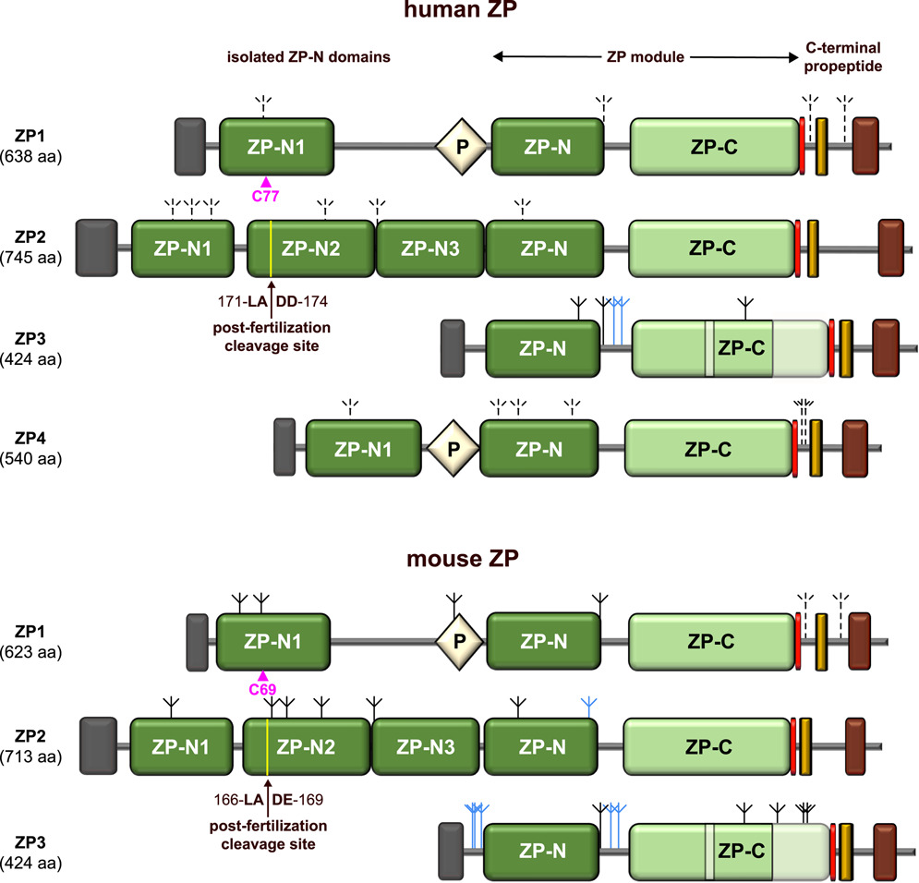
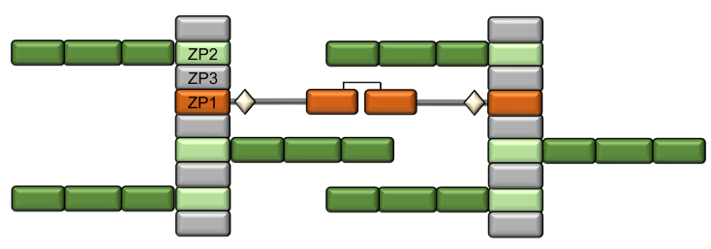
Molecular Reproduction and Development, Volume: 87, Issue: 3, Pages: 326-340, First published: 31 January 2020, DOI: (10.1002/mrd.23320)
Mammalian egg coat
AC 029SV_Florian
FIBRILLE ETERODIMERICHE
Scheme of the domain architecture of human and mouse ZP components. The positions of the conserved ZP1‐specific Cys essential for filament cross‐linking and the post‐fertilization cleavage site of ZP2 important for ZP hardening are marked by magenta arrowheads and black arrows, respectively. Dark gray rectangle, SP; light yellow diamond, trefoil/P domain; red rectangle, CFCS; dark yellow rectangle, EHP; brown rectangle, transmembrane domain. The locations of the two ZP3‐specific subdomain elements within the protein's ZP‐C domain, based on the structure of chicken ZP3, are indicated by a lighter shading. Experimentally supported and predicted carbohydrates are depicted as solid and dashed inverted tripods, respectively, with N‐glycans colored black and O‐glycans colored blue. aa, amino acids, CFCS, consensus furin cleavage site; EHP, external hydrophobic patch; SP, signal peptide; ZP, zona pellucida
Notes:
Scheme of the domain architecture of human and mouse ZP components. The positions of the conserved ZP1‐specific Cys essential for filament cross‐linking (Nishimura et al., 2019) and the post‐fertilization cleavage site of ZP2 important for ZP hardening (Gahlay, Gauthier, Baibakov, Epifano, & Dean, 2010) are marked by magenta arrowheads and black arrows, respectively. Dark gray rectangle, SP; light yellow diamond, trefoil/P domain; red rectangle, CFCS; dark yellow rectangle, EHP; brown rectangle, transmembrane domain. The locations of the two ZP3‐specific subdomain elements within the protein's ZP‐C domain, based on the structure of chicken ZP3 (Han et al., 2010), are indicated by a lighter shading. Experimentally supported (Boja et al., 2003; Chalabi et al., 2006; Raj et al., 2017; Zhao et al., 2004) and predicted carbohydrates are depicted as solid and dashed inverted tripods, respectively, with N‐glycans colored black and O‐glycans colored blue. aa, amino acids, CFCS, consensus furin cleavage site; EHP, external hydrophobic patch; SP, signal peptide; ZP, zona pellucida
IF THIS IMAGE HAS BEEN PROVIDED BY OR IS OWNED BY A THIRD PARTY, AS INDICATED IN THE CAPTION LINE, THEN FURTHER PERMISSION MAY BE NEEDED BEFORE ANY FURTHER USE. PLEASE CONTACT WILEY'S PERMISSIONS DEPARTMENT ON PERMISSIONS@WILEY.COM OR USE THE RIGHTSLINK SERVICE BY CLICKING ON THE 'REQUEST PERMISSIONS' LINK ACCOMPANYING THIS ARTICLE. WILEY OR AUTHOR OWNED IMAGES MAY BE USED FOR NON-COMMERCIAL PURPOSES, SUBJECT TO PROPER CITATION OF THE ARTICLE, AUTHOR, AND PUBLISHER.

Slide 9
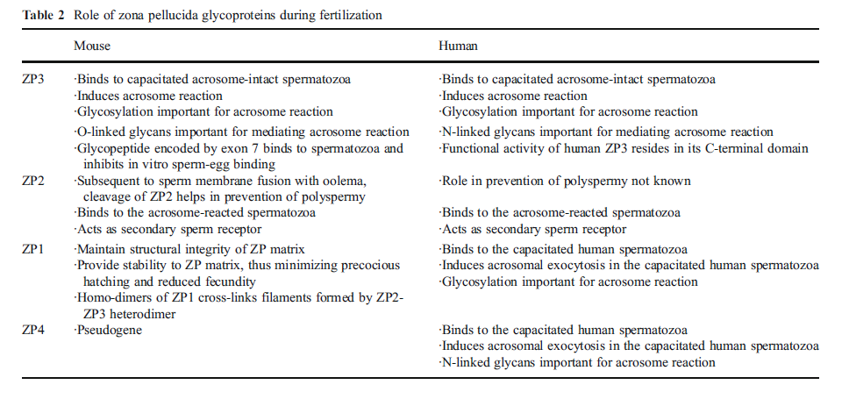
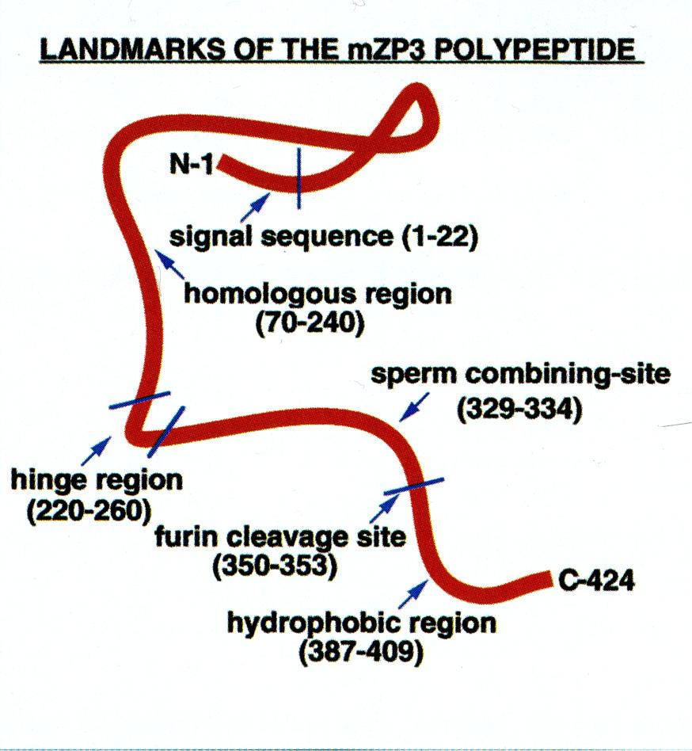
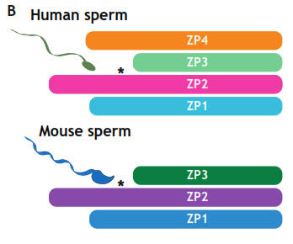
Human and mouse ZP2 N terminus is neces-sary and sufficient to mediate sperm binding.
LE SERINE 332 E 334 RECANO O-OLIGOSACCARIDI PER IL RICONOSCIMENTO SPECIE-SPECIFICO
AC 029SV_Florian

Slide 10
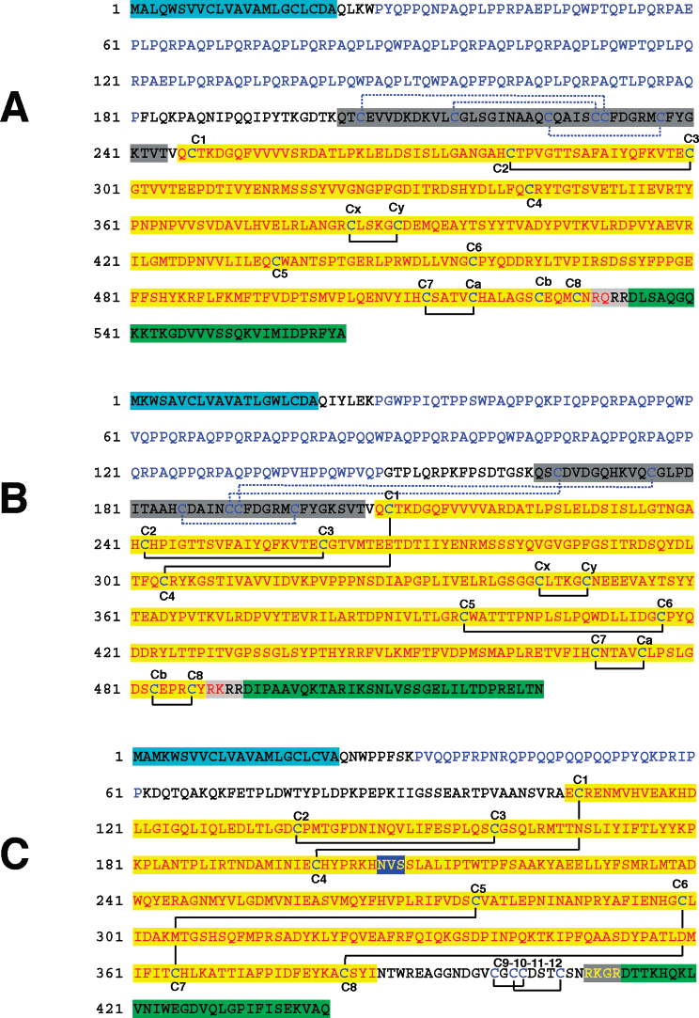
Rainbow trout
VEα, VEβ, and VEγ
Summary for VEα (A), VEβ (B), and VEγ (C). Each protein contains a signal peptide (highlighted in turquoise), a PQ-rich region at the N-terminus (blue letters), a ZP domain containing eight conserved C residues (red letters and highlighted in yellow), and a hydrophobic C-terminal tail (highlighted in dark green) that is removed by a furin-like protease(s). The furin-like cleavage site is shown in
gray and lies before the C-terminal tail. Note that VEα contains a second potential cleavage site, 541KKTK544. The trefoil domain of VEα and VEβ , situated upstream of ZP domain, is represented by black letters, highlighted in gray. C residues contained within the trefoil domain are linked C1-C5, C2-C4, and C3-C6. The disulfide linkages determined for each protein are shown. The 227NVS229 glycosylation site determined for VE γ is represented by yellow letters, highlighted in blue.
AC 029SV_Florian
Notes:
The ZP domain is an 260 amino acid region of ZP proteins (5) that is found in a large number of other kinds of proteins from a wide range of organisms, from urochordates to mammals (6, 7). The functions of ZP domain proteins vary tremendously, from serving as structural components of mammalian egg coats, appendicularian mucous houses, and nematode dauer larvae to serving as mechanotransducers in flies and receptors in mammals. It has been reported that the ZP domain is responsible for polymerization of proteins into higher order structures, such as fibrils, filaments, and matrices Fish VER, VEâ, and VEç are secreted proteins. During processing, VE proteins undergo removal of their N-terminal signal sequence that directs them to the endoplasmic reticulum. After removal of the N-terminal signal sequence and after N-linked glycosylation, the final step in maturation of VE proteins is removal of the C-terminal tail. This processing step is carried out by furin-like enzymes (proprotein convertases) at a consensus cleavage site, possibly followed by trimming of some basic amino acids by carboxypeptidase H. Assembly of the fish VE takes place in the ovary; however, synthesis of VE proteins can occur in the liver as well as the ovary. Rainbow trout VE proteins R, â, and ç are expressed in livers of both male and female fish, although mRNA of VEç is also detected in the ovary (11). It has been reported that, in addition to VER, VEâ, and VEç of rainbow trout, there is a fourth VE protein (HMWP) with a Mr in the range of 110-129 kDa that shares antigenic determinants with VEç (13, 41). Relatively high Mr proteins have also been found in VEs from frogs (120 kDa) (68), fish (170 kDa) (69), chickens (180 kDa) (70), and other vertebrates. Here, we found that HMWPs (Mr 120-130 kDa) from VEs of rainbow trout are dimers consisting of combinations of VER, VEâ, and VEç. These covalently linked species may reflect a low degree of crosslinking of N-terminal extensions of VE proteins by transglutaminase, as reported for other fish (8). On the basis of results of Coomassie staining and immunoblots, the most abundant heterodimers are VEâ-VEç and VER-VEç. The least abundant dimer, detected only by mass spectrometry, could be a VER-VEâ heterodimer or a VEâ-VEâ homodimer. In all cases, the oligosaccharide component of these heterodimers is contributed by VEç. as mouse ZP2 and ZP3 form heterodimers that polymerize into ZP filaments (60, 72), VE heterodimers probably serve as the building blocks of fish VE filaments. clues as to why some ZP domain proteins (e.g., uromodulin and cuticlin) can form homopolymers, whereas others (e.g., ZP3) cannot. The former ZP1/ZP2-like proteins may undergo disulfide exchange in the C-terminal half of their ZP domains that permits interactions necessary for polymerization of the proteins into filaments. Due to the lower number of C residues, the disulfides of proteins such as ZP3 may not be exchanged, and this could necessitate the presence of a ZP1/ZP2-like protein for assembly into heterodimers and filaments. Our finding that VEâ-VEç and VER-VEç are the principal heterodimers in trout egg VE HMWPs is consistent with this hypothesis.

Slide 11
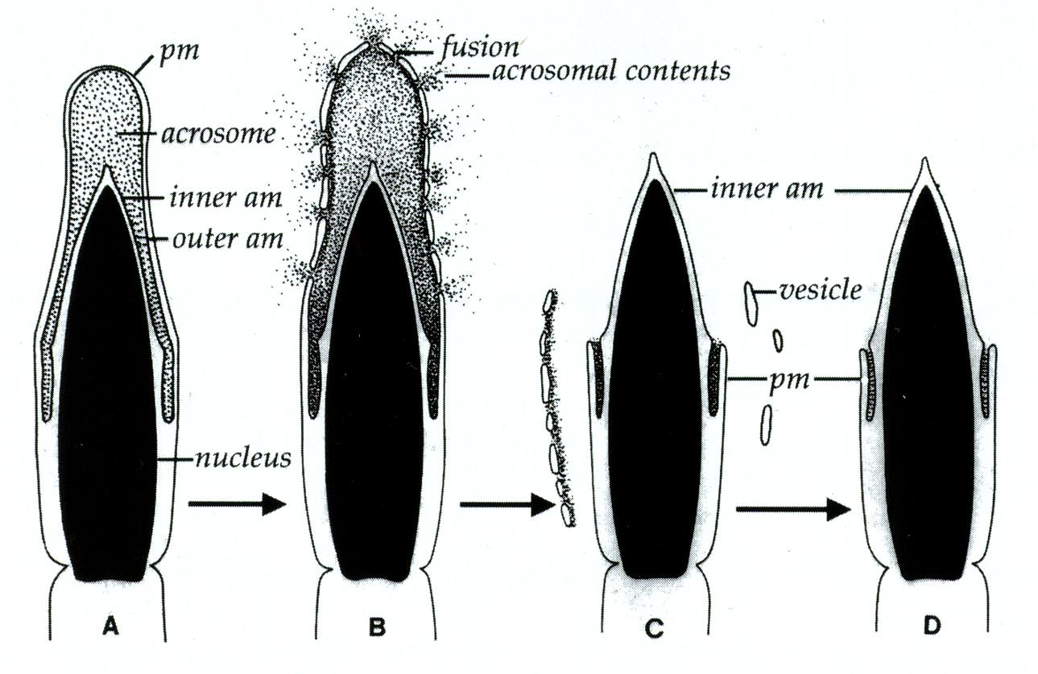
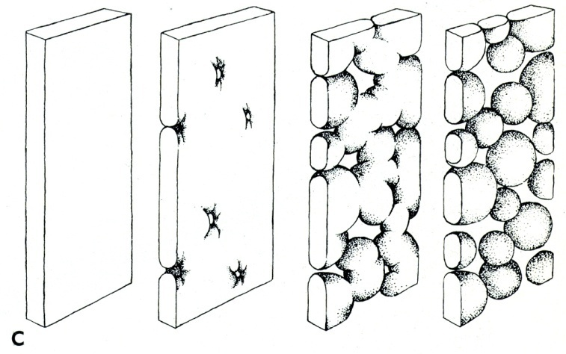
REAZIONE ACROSOMIALE
ASPETTI MORFOLOGICI DELLA REAZIONE ACRO-
SOMIALE IN SPERMATOZOO DI MAMMIFERO
PROCESSO DI VESCICOLAMENTO TRA LE
DUE MEMBRANE CELLULARI ACCOSTATE
ACROSINA
MMP2
Cell, 96, 175-183, 1999
A) TESTA DI SPERMATOZOO CON ACROSOMA INTATTO
B) FUSIONE TRA LA MEMBRANA ACROSOMIALE ESTERNA E LA MEMBRANA PLASMATICA
C) e D) VESCICOLE CON MEMBRANE IBRIDE, COMPOSTE DI MEMBRANE PLASMATICA E ACROSO-
MIALE ESTERNA. LA MEMBRANA ACROSOMIALE INTERNA SI FONDE CON LA MEMBRANA
PLASMATICA NELLA REGIONE EQUATORIALE, GARANTENDO LA CONTINUITA’ DEL RIVESTI-
MENTO
Enzimi della vescicola acrosomiale: fosfatasi acida, ialuronidasi, β-glucuronidasi, acetilglucosaminidasi, acrosina, ecc.
Carboidrati della vescicola acrosomiale: galattosio, mannosio, fucosio, galattosamina, glucosamina, acido sialico.
AC 029SV_Florian
Notes:
Morfologicamente la reazione acrosomiale è descritta come la multipla fusione tra la membrana acrosomiale esterna e la membrana plasmatica nella regione anteriore della testa dello spermatozoo, estesa formazione di vescicole ibride ed esposizione della membrana acrosomiale interna e del contenuto acrosomiale.
Lo spermatozoo deve penetrare diverse barriere fisiche per entrare nell’uovo. Nelle uova di mammifero, la prima barriera è lo strato di cellule del cumulo ooforo, inserite in una matrice appiccicosa di acido ialuronico. L’attività ialuronidasica sulla superficie della testa dello spermatozoo favorisce la penetrazione di questo strato.
Enzimi della vescicola acrosomiale: fosfatasi acida, ialuronidasi, β-glucuronidasi, acetilglucosaminidasi, acrosina, ecc.
Carboidrati della vescicola acrosomiale: galattosio, mannosio, fucosio, galattosamina, glucosamina, acido sialico.
L'acrosina sarebbe associata alla membrana interna acrosomiale e svolgerebbe la sua azione durante il passaggio dello spermatozoo attraverso la zona pellucida. Prima della reazione acrosomiale l'enzima si trova in una forma inattiva, detta proacrosina. Non è ancora ben conosciuto il processo mediante il quale avviene l'attivazione della proacrosina.
Fin di recente, la serin-protease acrosomiale ACROSINA, era considerata essenziale per la penetrazione della ZP.
Topi Acr^{-/-} possono però penetrare la ZP e fecondare l’uovo, anche se più lentamente.
Ci può essere una reazione acrosomiale “spontanea” e quella indotta dalla ZP3 (sensibile alla tossina della pertosse).
Il progesterone può rappresentare un induttore della reazione acrosomiale.
Acrosin is the major proteinase present in the acrosome of mature spermatozoa. It is a typical serine proteinase with trypsin-like specificity. It is stored in the acrosome in its precursor form, proacrosin. The active enzyme functions in the lysis of the zona pellucida, thus facilitating penetration of the sperm through the innermost glycoprotein layers of the ovum. The mRNA for proacrosin is synthesized only in the postmeiotic stages of spermatogenesis. In humans proacrosin first appears in the haploid spermatids.

Slide 12
Intracellular changes elicited upon ligand binding to sperm receptors during the acrosome reaction (AR)
pHi da ~6.6 a ~6.8-7.0
store-operated Ca2+
(SOC) channels
Em dA ~-60 mV a ~-30 mV
[Ca⁺⁺] intracellulare
spermatozoo decapacitato | 50-100 nM
spermatozoo capacitato | 125-175 nM
spermatozoo ZP3 stimolato | 300-500 nM
AC 029SV_Florian
Reproduction (2006) 131 977–88
(A) Intracellular changes elicited upon ligand binding to sperm receptors during the acrosome reaction (AR). Initially there are increases in Em, pHi and a Ca²⁺ transient. Production of IP3 (Inositol trisphosphate) causes Ca²⁺ store depletion that results in SOC channel opening responsible for the sustained Ca²⁺ increase that precedes the AR. (B) Channels and molecules involved in the changes that lead to the mammalian sperm AR. ZP3 binding to its receptor: activates a Gi protein involved in the pHi change possibly mediated by Na⁺/H⁺ transporters; causes membrane depolarization (possibly by GABA, ACh and Gly receptors or an unidentified cation channel) that opens Cav channels which cause the initial Ca²⁺ transient influx; Ca²⁺ activation of PLCδ generates diacylglycerol (DAG) and IP3 consuming its substrate, PIP2. IP3 thereafter binds to its receptor and causes Ca²⁺-store depletion which in turn (possibly in conjunction with DAG) activates SOC channels at the plasma membrane. Ca²⁺, cAMP and small G proteins act together to activate the SNARE machinery required for membrane fusion.
Notes:
SNAREs, soluble N-ethylmaleimide-sensitive factor attachment protein receptors (soluble NSF attachment receptor; NSF, N-ethylmaleimide sensitive factor); PTx, pertussis toxin; EPAC, exchange protein directly activated by; Cyt, Synaptotagmin.
store-operated Ca2+ (SOC) channels
The source for the Ca2+ appears to be the redundant nuclear envelope (RNE), a reticular structure at the flagellum neck.
The current model proposes that ZP3 binding generates a biphasic Ca2+ response involving at least three separate yet sequentially-linked Ca2+ channels. In mouse sperm, initially [Ca2+]i elevates to micromolar levels within 50 ms and relaxes back to resting values within 200 ms (this excursion are consistent with opening of T-type Ca_{v} channels).
The second [Ca2+]i rise is slower and sustained, lasting several minutes and is necessary for AR completion. ZP3 binding causes an IP3 increase which in turn releases Ca2+ from the acrosome – the sperm Ca2+ store.
This generation of IP3 and emptying of intracellular Ca2+ stores, as in somatic cells, leads to a further [Ca2+]i increase due to opening of SOCs at the plasma membrane. It is likely that the SOC is a member of the TRP family.

Slide 13
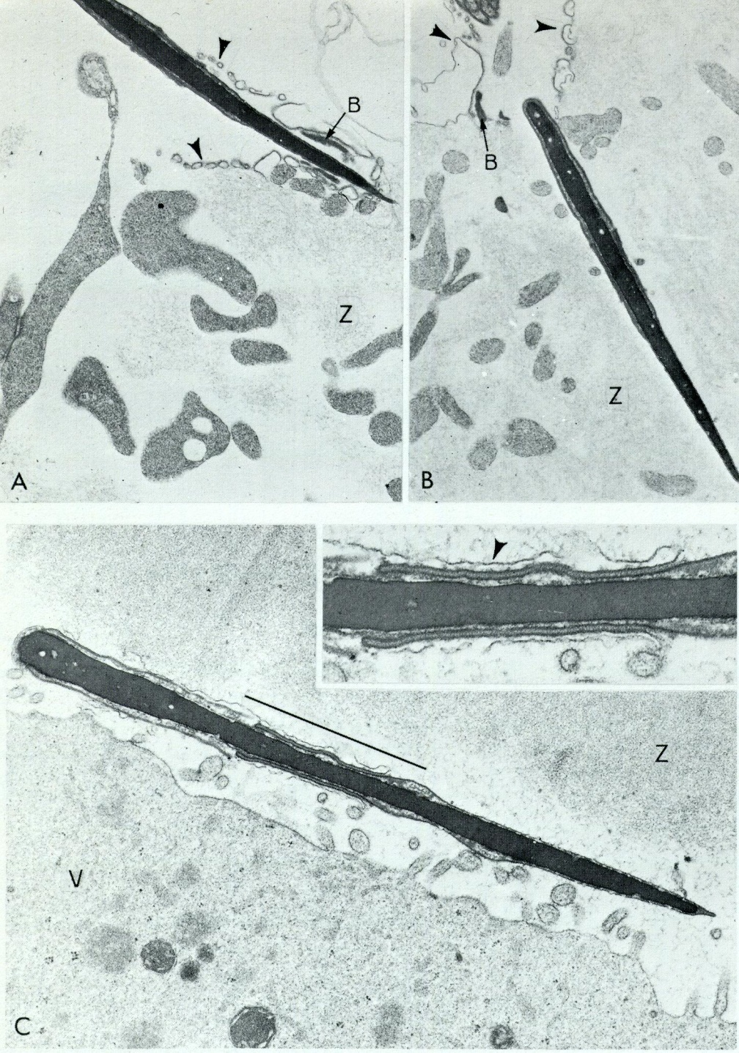
PENETRAZIONE DELLA ZONA PELLUCIDA
A- TESTA DELLO SPERMATOZOO DI CONIGLIO SULLA
SUPERFICIE DELL’UOVO, 12,5 ORE DOPO IL COITO.
VESCICOLE DELLA REAZIONE ACROSOMIALE AC-
COMPAGNATE DA UNA CORPO DENSO (B).
B- TESTA DI SPERMATOZOO CHE STA PENETRANDO
ENTRO LA ZONA PELLUCIDA. LA REGIONE EQUATO-
RIALE E’ INTATTA E LA MEMBRANA INTERNA DELL’
ACROSOMA E’ PRIVA DI CONTENUTO ACROSOMICO
VISIBILE.
C- SPERMATOZOO NELLO SPAZIO PERIVITELLINO DI
UN UOVO RACCOLTO 14 ORE DOPO IL COITO. NEL-
L’INSERTO, SEGMENTO EQUATORIALE INTATTO
SOVRASTATO DALLA MEMBRANA PLASMATICA.
AC 029SV_Florian

Slide 14
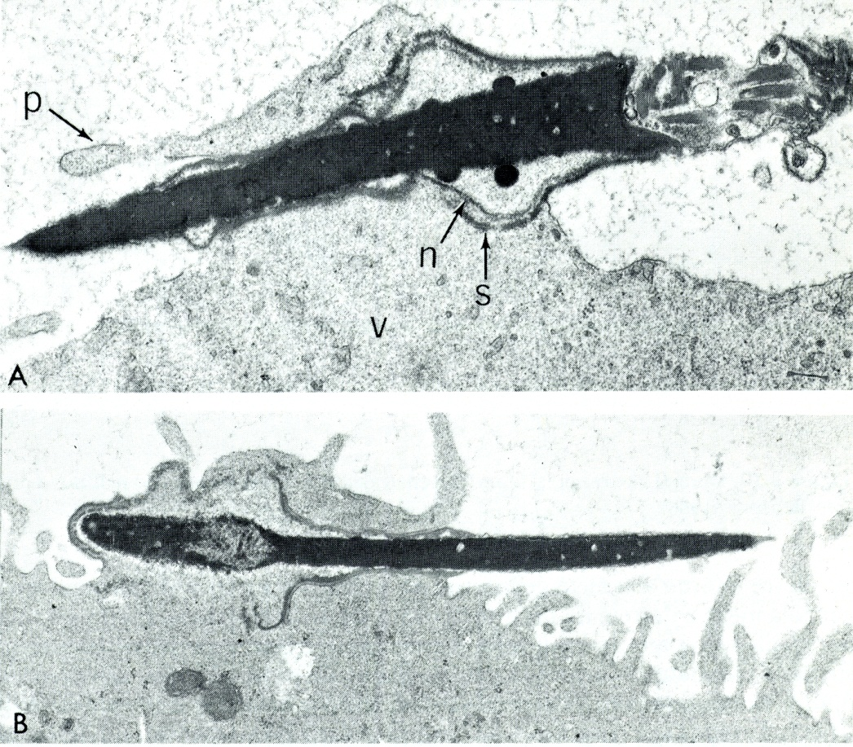
PENETRAZIONE DELLO SPERMATOZOO NELL’UOVO
A- SEZIONE DELLA TESTA DI UNO SPERMATOZOO FECONDANTE SUBITO DOPO LA FUSIONE
CON LA MEMBRANA PLASMATICA DELL’UOVO. QUEST’ULTIMA AVVOLGE LA REGIONE MEDIO-
POSTERIORE DELLA TESTA DELLO SPERMATOZOO CON UN PROCESSO (p). n ED s SONO
DUE COMPONENTI DELLA REGIONE POSTACROSOMICA. v=VITELLO
B- SEZIONE PARASAGITTALE DELLA TESTA DI SPERMATOZOO FECONDANTE, NEGLI STADI INI-
ZIALI DELLA FUSIONE CON L’UOVO. LA PARTE ANTERIORE DELLA TESTA DELLO SPERMATO-
ZOO E’ STATA PORTATA ALL’INTERNO.
AC 029SV_Florian
Notes:
Dopo aver raggiunto lo spazio perivitellino (tra la membrana plasmatica dell’uovo e la ZP), lo spermatozoo che ha avuto la reazione acrosomiale può legarsi e quindi fondersi alla membrana plasmatica dell’uovo. La fusione dello spermatozoo e dell’uovo avviene tra i microvilli superficiali della superficie dell’uovo ovulato, che comprende tutta la superficie tranne quella dove sono posizionati la seconda piastra metafasica ed il primo corpuscolo polare, alla superficie postacrosomiale dello spermatozoo. Apparentemente, questa regione diventa capace di fondersi con le uova solo dopo che è avvenuta la reazione acrosomiale.

Slide 15
FERTILIN
HEXXH
famiglia ADAM delle proteine di
transmembrana
(a disintegrin and a metalloprotease domain)
~17-25 aa
idrofobici
Fusion Peptide
The metalloprotease domain of fertilin α contains the catalytic site consensus sequence HEXXH, indicating that it has catalytic activity. The β subunit contains a metalloprotease domain without a catalytic site. The metalloprotease domain is otherwise remarkably conserved compared with the metalloprotease domain of fertilin α. In ADAMs with a catalytically active metalloprotease domain, the pro-domain is thought to function as an inhibitor which must be released for the protease to become active. Therefore, the pro-domain of fertilin α is depicted as an inhibitory wedge in the catalytic site of the metalloprotease domain, whereas the pro-domain of fertilin β is shown above the metalloprotease domain.
AC 029SV_Florian
Notes:
La fertilina è un eterodimero di due subunità N-glicosilate α- e β-, entrambe membri della famiglia ADAM delle proteine di transmembrana (a disintegrin and a metalloprotease domain).
Entrambe le subunità sono sintetizzate come precursori dalle cellule spermatogeniche e sono proteoliticamente processate (rimozione dei domini pro- e metalloproteasici) nella forma dello spermatozoo maturo.
E’ stato proposto che il legame dello spermatozoo che ha subito la reazione acrosomiale alla membrana plasmatica dell’uovo dipenda dall’interazione tra il dominio disintegrinico della β-fertilina e recettori per le integrine delle uova non fecondate.
L’α-fertilina possiede una sequenza moderatamente idrofobica di ~17-25 aminoacidi nel dominio ricco in cisteine, che può funzionare come peptide di fusione.
Reviews of Reproduction (2000) 5, 75–83
Fertilin is a sperm surface protein with an essential role in fertilization. It is required for the migration of spermatozoa through the oviduct, for binding to the zona pellucida, and for efficient binding to the egg plasma membrane. Fertilin consists of two subunits, fertilin α and β, both of which belong to the metalloprotease–disintegrin protein family (ADAMs). Fertilin α and β are made as larger precursors that are processed proteolytically at different stages of sperm maturation in the testis and epididymis. Fertilin α is processed first, most likely by a pro-protein convertase in the secretory pathway of testicular cells. Fertilin β is processed later, while spermatozoa are in transit through the epididymis. The processing of fertilin β in the epididymis correlates with the acquisition of fertilization competence in spermatozoa, exposes an epitope that has a role in sperm–egg interactions, and triggers the relocalization of fertilin from the whole sperm head to the posterior head. These findings indicate that the proteolytic processing of fertilin and perhaps also other sperm proteins plays an important role in sperm maturation and activation in the epididymis.
The presence of a putative integrin binding site within Fertilin ß/Adam2 led to the hypothesis that they bound integrins displayed on the oolemma.
Model of the fertilin heterodimer. Fertilin consists of an a and b subunit, both of which are founding members of the metalloprotease-disintegrin (ADAM) protein family (Wolfsberg and White, 1996; Blobel, 1997; Black and White, 1998; Schlöndorff and Blobel, 1999). ADAMs are modular proteins consisting of an N-terminal pro-domain, followed by a metalloprotease domain, a disintegrin domain and a cysteine rich region, an EGF repeat, transmembrane domain and cytoplasmic tail. The metalloprotease domain of fertilin a contains the catalytic site consensus sequence HEXXH, indicating that it has catalytic activity. The b subunit contains a metalloprotease domain without a catalytic site. The metalloprotease domain is otherwise remarkably conserved compared with the metalloprotease domain of fertilin a. To date, approximately 30 ADAMs have been identified in different cells and tissues, and about half of these have a catalytic site (like fertilin a), while the other half (like fertilin b) do not. In ADAMs with a catalytically active metalloprotease domain, the pro-domain is thought to function as an inhibitor which must be released for the protease to become active (Roghani et al., 1999). Therefore, the pro-domain of fertilin a is depicted as an inhibitory wedge in the catalytic site of the metalloprotease domain, whereas the pro-domain of fertilin b is shown above the metalloprotease domain.
H: His
E: Glu

Slide 16
Ab anti α
(Furin)
Ab anti β
AC 029SV_Florian
Notes:
Proteolytic processing of fertilin during sperm maturation in the testis and epididymis. (a) In testicular spermatogenic cells (most likely spermatids; Carroll et al., 1995), fertilin is assembled into a heterodimeric complex consisting of the a and b subunits (Blobel et al., 1990).
Fertilin a is processed in the secretory pathway of testicular cells before emerging on the cell surface (Lum and Blobel, 1997). The fertilin a metalloprotease is cleaved after four arginine residues (RRRR), a consensus sequence for a pro-protein convertase such as furin (Lum and Blobel, 1997). It is possible that the fertilin a metalloprotease domain is released by the pro-protein convertase PC4, which is mainly expressed in the testis (Mbikay et al., 1997). The fate of the metalloprotease domain after cleavage remains to be determined. Fertilin b is then processed in two steps during sperm maturation in the epididymis, first to a form lacking a pro-domain (fertilin pro-b*), and then to a form that comigrates with mature fertilin and lacks the pro- and metalloprotease domain (Blobel et al., 1990; Hunnicutt et al., 1997). The appearance of mature fertilin b correlates with the acquisition of fertilization competence in the distal corpus epididymidis (Blobel et al., 1990). Finally, processing of fertilin b exposes an epitope that is recognized by the function-blocking monoclonal antibody PH-30 (see Fig. 3), indicating a link between the processing and functional activation of fertilin. (b) Western blot analysis of the different forms of fertilin a and b found at different stages of sperm maturation (Fig. 3a,b from Blobel et al. (1990), reproduced with kind permission of Rockefeller University Press). Panel A was probed with antibodies against fertilin a, whereas panel B was probed with antibodies against fertilin b. Lane 1, testicular cells; lane 2, testicular spermatozoa; lane 3, distal corpus epididymidal spermatozoa; lane 4, proximal cauda epididymidal spermatozoa; lane 5, distal cauda epididymidal spermatozoa. The reason for the different migration of fertilin b1,2 and b3 is not understood at present. No heterogeneity was
observed in the N-terminal sequence of fertilin b that was purified from distal cauda epididymidal spermatozoa and, therefore, included fertilin b1,2 and b3 (Blobel et al., 1992). It is possible that fertilin is subjected to additional processing at its C-terminus in the cauda epididymidis.

Slide 17
caput epididymidis
distal corpus epididymidis
distal corpus epididymidis
Changes in the localization of fertilin on the sperm head of guinea-pig correlate with the proteolytic
exposure of epitope recognized by mAb PH-30 on fertilin β
AC 029SV_Florian
Notes:
Changes in the localization of fertilin on the sperm head correlate with the proteolytic exposure and removal of epitopes. The immunofluorescent staining pattern of different monoclonal antibodies against fertilin b on guinea-pig spermatozoa is shown. The epididymal stages are defined by Hunnicutt et al. (1997). Stage I corresponds approximately to the caput epididymidis, although the guinea-pig epididymis does not readily follow the classical subdivisions into caput, corpus and cauda epididymidis (Hunnicutt et al., 1997). With respect to fertilin processing, spermatozoa taken from stage I of the epididymis resemble testicular spermatozoa, in that fertilin b exists mainly in its pro-form, which includes the pro and metalloprotease domain (see bottom panel). Fertilin b processing begins in sections II and III (corresponding approximately to what is termed the distal corpus epididymidis by Blobel et al. (1990), and is complete by section IV (corresponding approximately to the proximal cauda epididymidis described by Blobel et al. (1990) and Hunnicutt et al. (1997). Immunofluorescence analysis shows that the epitope recognized by mAb PH-30 on fertilin b is first exposed in section II (Hunnicutt et al., 1997), which is the time of the appearance of processed forms of fertilin lacking either the pro-domain or the pro- and metalloprotease domains. The PH-30 mAb binds only to the posterior head, even though processing most likely begins in the whole sperm head. Hunnicutt and colleagues proposed that the first step of fertilin pro-b processing to pro-b* induces relocalization from the whole head to the posterior head, but does not expose the PH-30 epitope.
The final processing of fertilin pro-b* to mature fertilin b would then only occur once a given fertilin heterodimer enters the posterior head domain. The PH-31 mAb allows visualization of fertilin at all stages of sperm maturation in the epididymis. The PH-32 mAb does not bind to stage IV epididymal spermatozoa, indicating that it recognizes the metalloprotease or pro-domain of fertilin b, which has been removed by stage IV. The bottom panel shows the forms of fertilin b that can be detected by western blot with mAb PH-31 at the various epididymal stages. Note that several other proteins also change their localization on the sperm head during epididymal maturation

Slide 18
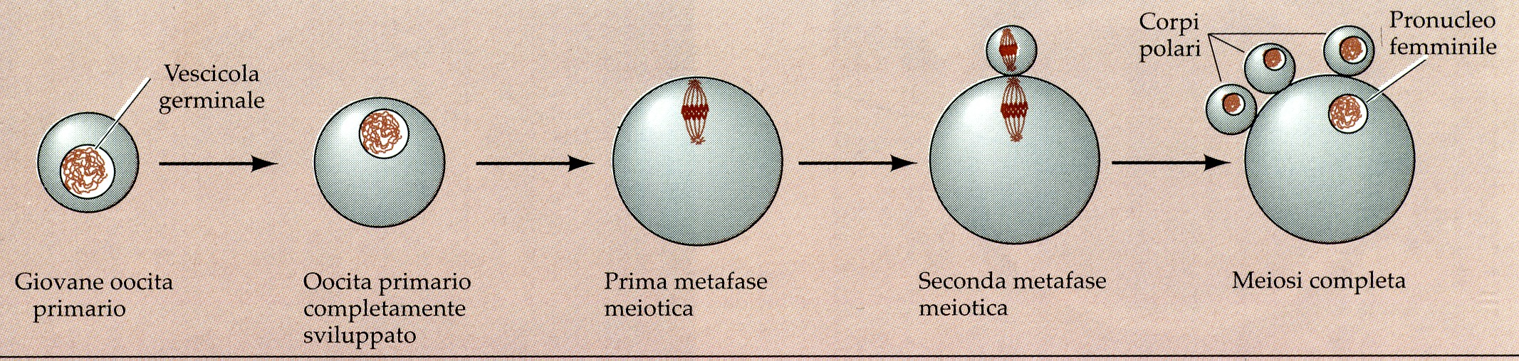
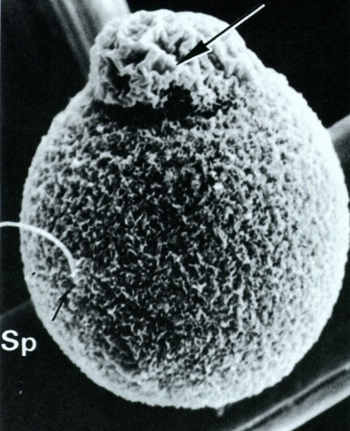
STADI DELLA MATURAZIONE DELL’UOVO AL MOMENTO DELLA
PENETRAZIONE DELLO SPERMATOZOO
GLI ANELLIDI Dinophilus E Saccocirrus IL PLICHETE Histribdella IL PLATELMINTE Otomestosoma L’ONICOFORO Peripatopsis | IL NEMATODE Ascaris IL MESOZOO Dicyema LA SPUGNA Grantia IL POLICHETE Myzostoma IL POLICHETE Nereis IL MOLLUSCO BIVALVE Spisula L’ECHIUROIDEO Urechis IL CANE E LA VOLPE | IL NEMERTINO Cerebratulus IL POLICHETE Chaetopterus IL MOLLUSCO SCAFOPODE Dentalium IL POLICHETE TUBICOLO Pectinaria MOLTI INSETTI STELLA DI MARE | L’ANFIOSSO Branchiostoma ANFIBI LA MAGGIOR PARTE DEI MAMMIFERI PESCI | CNIDARI (AD ESEMPIO GLI ANEMONI DI MARE) RICCI DI MARE
AC 029SV_Florian
Notes:
Ovocito fecondato di topo al microscopio elettronico a scansione.
Si vede la coda dello spermatozoo penetrato (sp) e la superficie pieghettata in corrispondenza della zona di espulsione del secondo globulo polare (freccia)

Slide 19
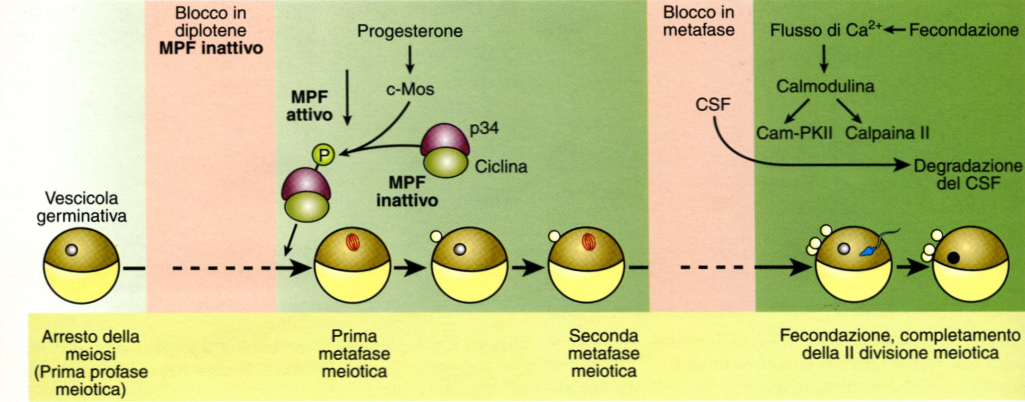
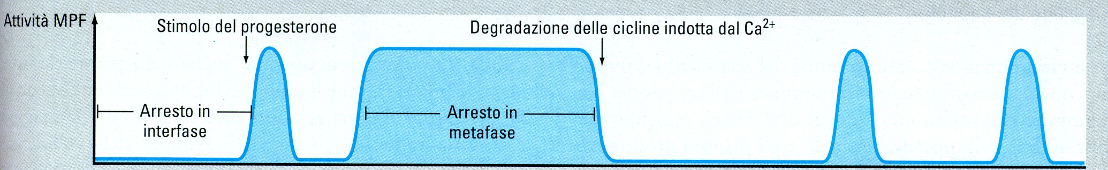
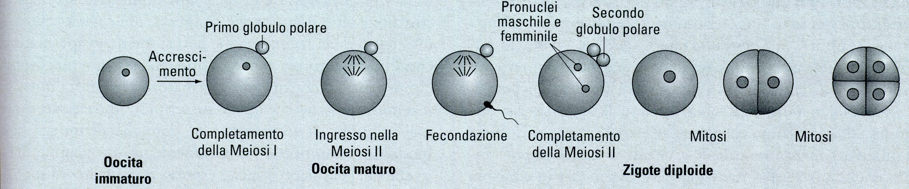
ATTIVITA’ DELL’MPF IN XENOPUS
(CdK)
GVBD
PRIMA FASE-S
MOS
MOS + MAPK
CICLINA B
AC 029SV_Florian
Ovulazione
BIOLOGIA DELLO SVILUPPO, WOLPERT L. et al., 2000, ZANICHELLI (modificato)
L’OOCITA IMMATURO E’ BLOCCATO IN DIPLOTENE.
LA PRODUZIONE DI PROGESTERONE PRE-OVULATORIA FA COMPLETARE LA Iª DIVISIONE MEIOTICA, CON LA FORMAZIONE DEL I° GLOBULO POLARE.
L’UOVO NON FECONDATO E’ MANTENUTO NELLA METAFASE DELLA II ª DIVISIONE MEIOTICA DA UN ALTO LIVELLO DEL COMPLESSO MPF.
L’ONDA DI CALCIO POST-FECONDAZIONE ATTIVA L’ENZIMA PROTEIN CHINASI II CALMODULINA-DIPENDENTE CHE DEGRADA LA CICLINA DELL’MPF.
L’UOVO COMPLETA LA MEIOSI ED INIZIA A DIVIDERSI MITOTICAMENTE SOLO SE IL LIVELLO DI MPF DIMINUISCE.
MOS: PRODOTTO DEL GENE c-mos + MAPK: MITOGEN-ACTIVATED PROTEIN KINASE = CSF (FATTORE CITOSTATICO)
Notes:
Onda di Ca++: attiva enzima calmodulin-dependent protein kinase II→degradazione della ciclina→complesso MPF →completamento meiosi.
MPF= M PHASE PROMOTING FACTOR = CHINASI CICLINA-DIPENDENTE (CdK)+CICLINA = a catalytic subunit, CDC2, and a regulatory subunit,
CCNB (also known as cyclin B). CDC2 (Cell Division Cycle 2), also known as CDK1 (Cyclin Dependent Kinase 1), is a member of the CDK family of serine/threonine kinases.
GVBD=the breakdown of the GV membrane
c-mos: Proto-oncogene serine/threonine-protein kinase mos

Slide 20
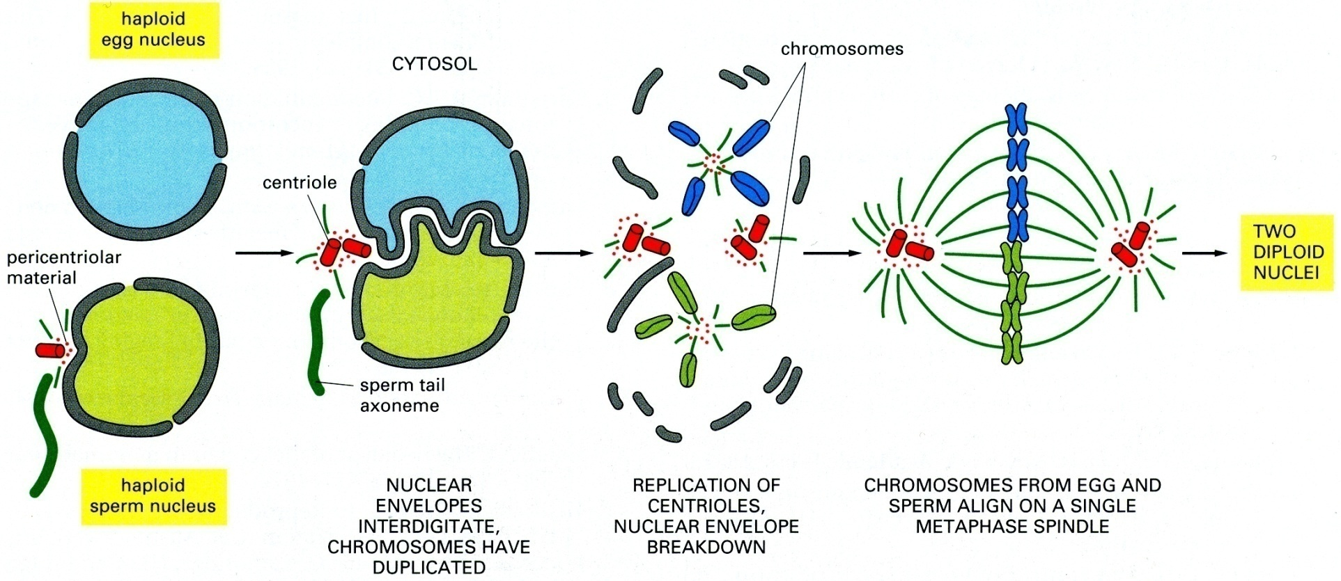
UNIONE DEI PRONUCLEI MASCHILE E FEMMINILE
Molecular Biology of the Cell, Alberts et al. Third Ed., fig. 20-28
I PRONUCLEI MIGRANO VERSO IL CENTRO DELL’UOVO. QUANDO SONO VICINI I LORO INVOLUCRI
NUCLEARI SI INTERDIGITANO. I CENTRIOLI SI REPLICANO, LA MEMBRANA NUCLEARE SI ROMPE,
E I CROMOSOMI DI ENTRAMBI I GAMETI SI MESCOLANO NELLO STESSO FUSO MITOTICO, CHE
MEDIA LA PRIMA DIVISIONE DELLO ZIGOTE.
AC 029SV_Florian

